Slide 1
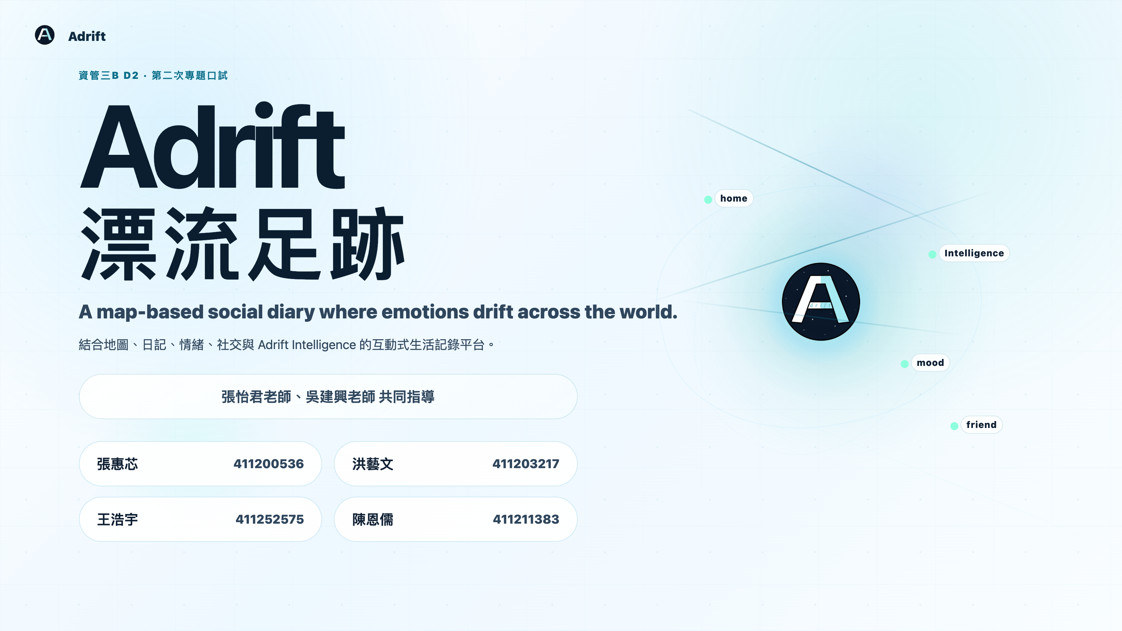
Notes:
Adrift
資管三B D2 · 第二次專題口試
Adrift
漂流足跡
A map-based social diary where emotions drift across the world.
結合地圖、日記、情緒、社交與 Adrift Intelligence 的互動式生活記錄平台。
張怡君老師、吳建興老師 共同指導
張惠芯
411200536
洪藝文
411203217
王浩宇
411252575
陳恩儒
411211383
home
mood
friend
Intelligence

Slide 2
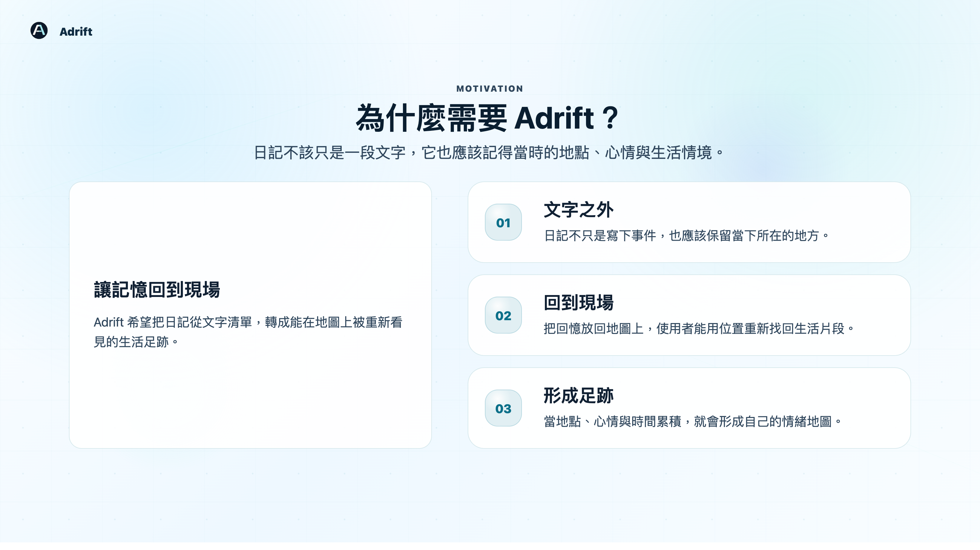
Notes:
Adrift
MOTIVATION
為什麼需要 Adrift？
日記不該只是一段文字，它也應該記得當時的地點、心情與生活情境。
讓記憶回到現場
Adrift 希望把日記從文字清單，轉成能在地圖上被重新看見的生活足跡。
01
文字之外
日記不只是寫下事件，也應該保留當下所在的地方。
02
回到現場
把回憶放回地圖上，使用者能用位置重新找回生活片段。
03
形成足跡
當地點、心情與時間累積，就會形成自己的情緒地圖。

Slide 3
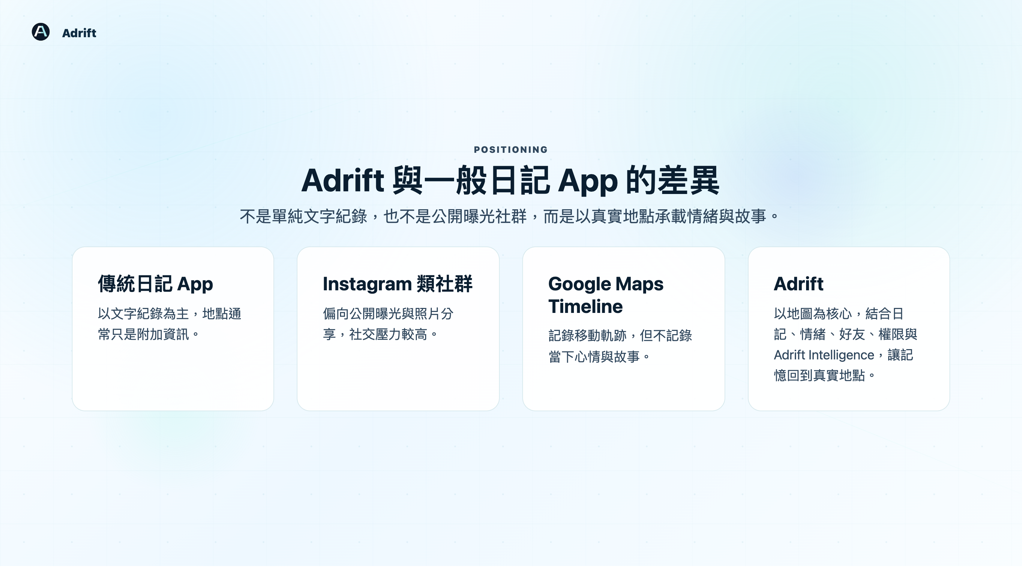
Notes:
Adrift
POSITIONING
Adrift 與一般日記 App 的差異
不是單純文字紀錄，也不是公開曝光社群，而是以真實地點承載情緒與故事。
傳統日記 App
以文字紀錄為主，地點通常只是附加資訊。
Instagram 類社群
偏向公開曝光與照片分享，社交壓力較高。
Google Maps Timeline
記錄移動軌跡，但不記錄當下心情與故事。
Adrift
以地圖為核心，結合日記、情緒、好友、權限與 Adrift Intelligence，讓記憶回到真實地點。

Slide 4
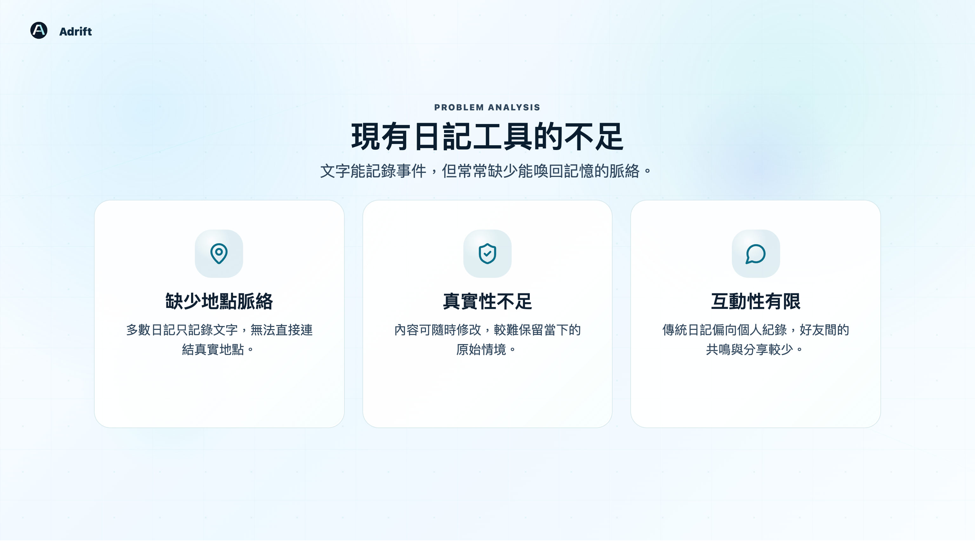
Notes:
Adrift
PROBLEM ANALYSIS
現有日記工具的不足
文字能記錄事件，但常常缺少能喚回記憶的脈絡。
缺少地點脈絡
多數日記只記錄文字，無法直接連結真實地點。
真實性不足
內容可隨時修改，較難保留當下的原始情境。
互動性有限
傳統日記偏向個人紀錄，好友間的共鳴與分享較少。

Slide 5
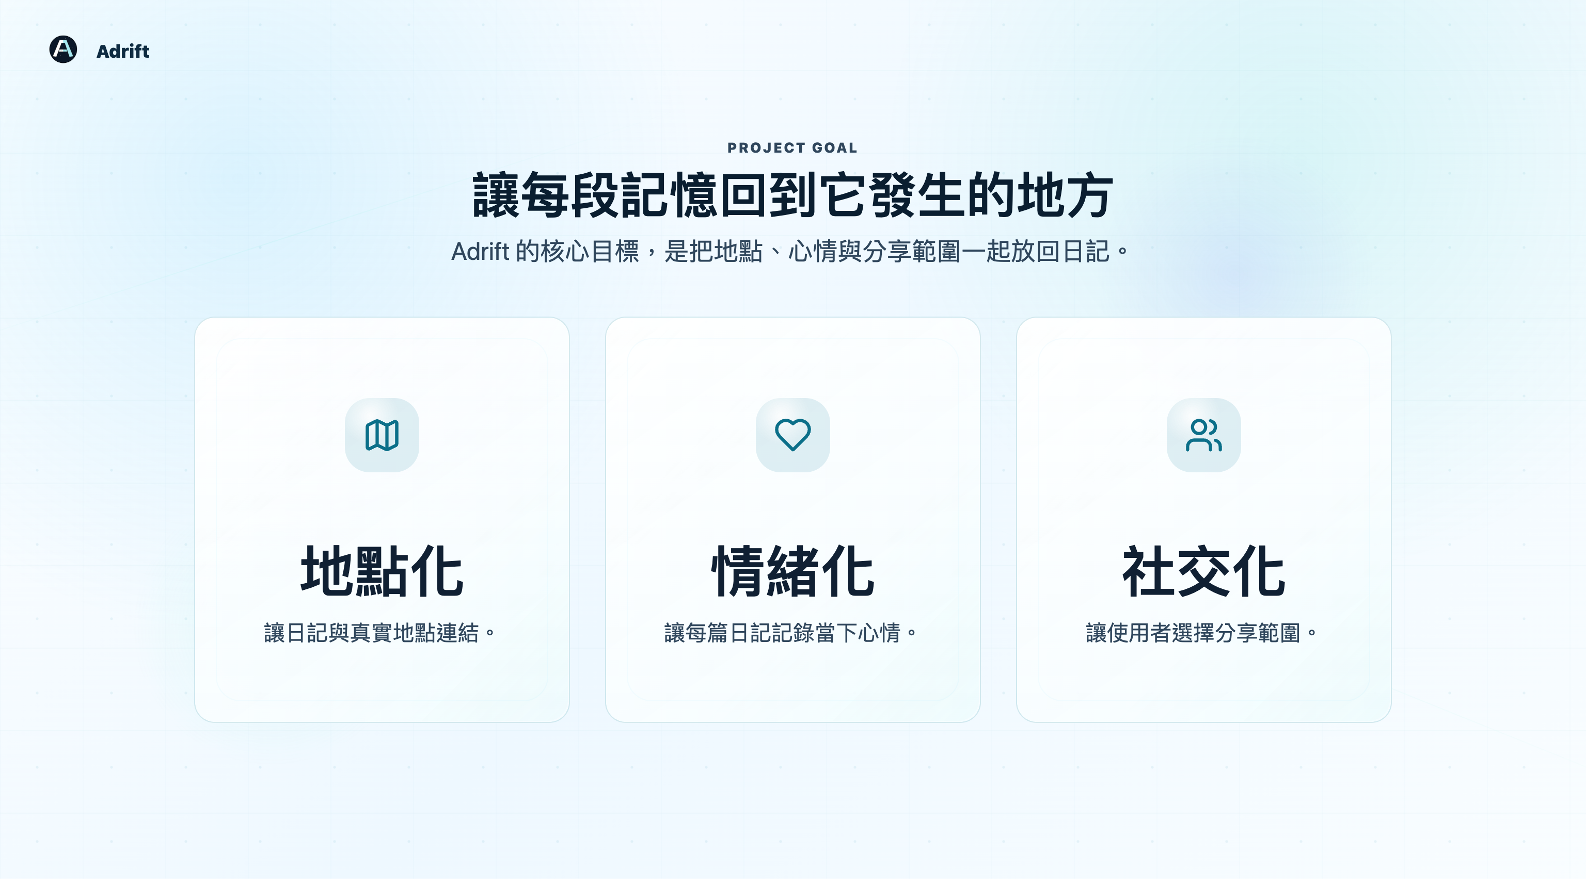
Notes:
Adrift
PROJECT GOAL
讓每段記憶回到它發生的地方
Adrift 的核心目標，是把地點、心情與分享範圍一起放回日記。
地點化
讓日記與真實地點連結。
情緒化
讓每篇日記記錄當下心情。
社交化
讓使用者選擇分享範圍。

Slide 6
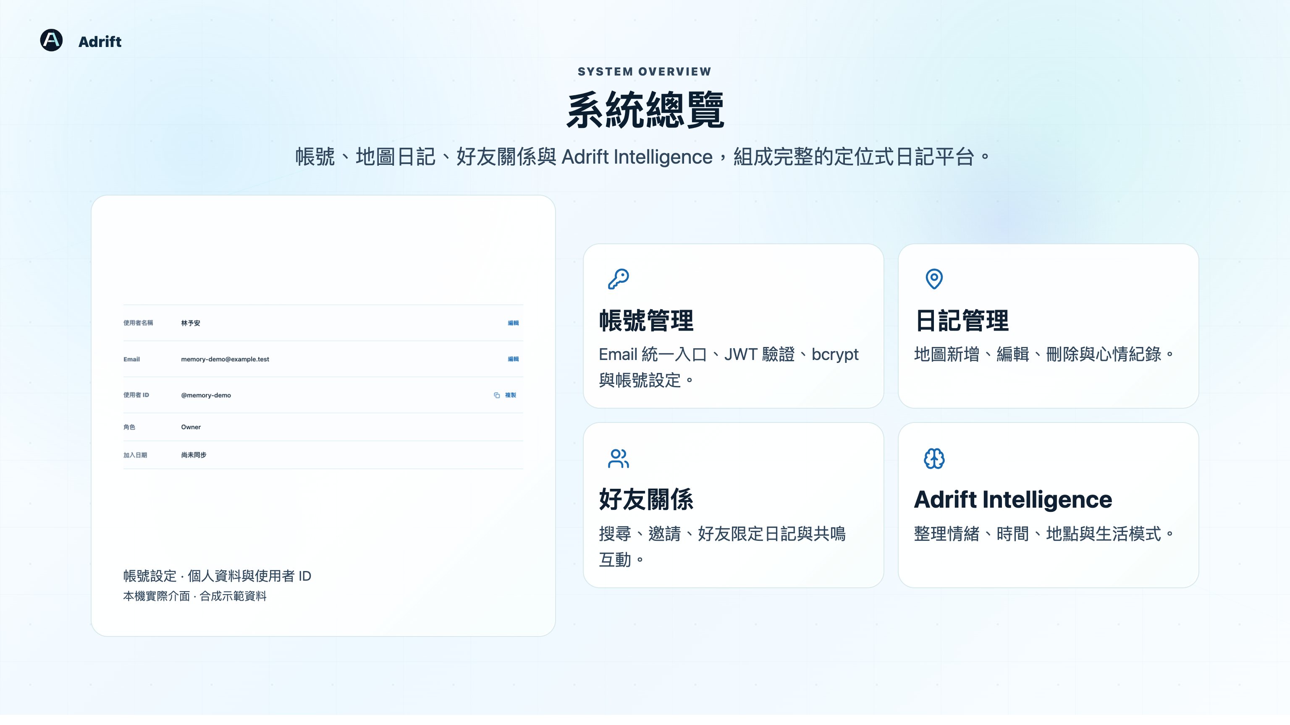
Notes:
Adrift
SYSTEM OVERVIEW
系統總覽
帳號、地圖日記、好友關係與 Adrift Intelligence，組成完整的定位式日記平台。
帳號設定 · 個人資料與使用者 ID
本機實際介面 · 合成示範資料
帳號管理
Email 統一入口、JWT 驗證、bcrypt 與帳號設定。
日記管理
地圖新增、編輯、刪除與心情紀錄。
好友關係
搜尋、邀請、好友限定日記與共鳴互動。
Adrift Intelligence
整理情緒、時間、地點與生活模式。

Slide 7
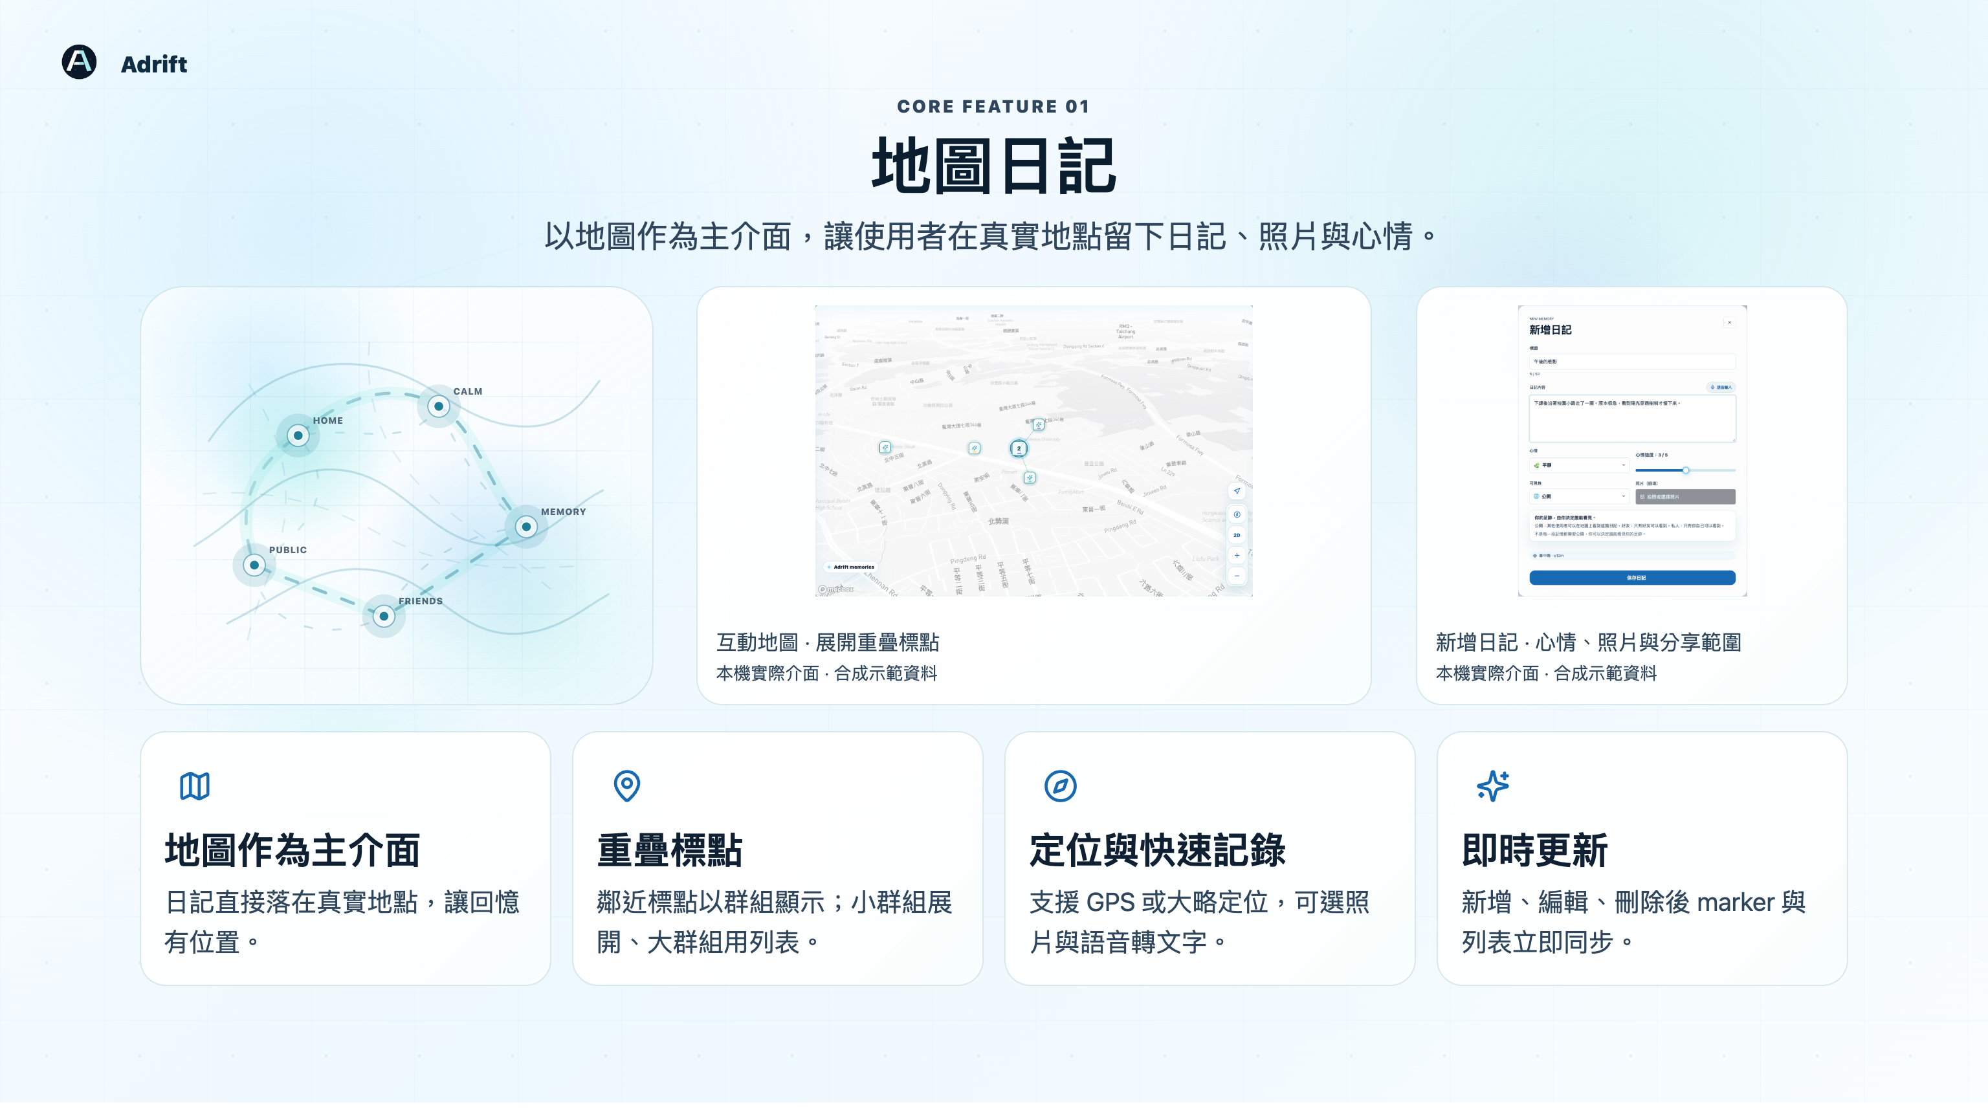
Notes:
Adrift
CORE FEATURE 01
地圖日記
以地圖作為主介面，讓使用者在真實地點留下日記、照片與心情。
HOME
CALM
MEMORY
FRIENDS
PUBLIC
互動地圖 · 展開重疊標點
本機實際介面 · 合成示範資料
新增日記 · 心情、照片與分享範圍
本機實際介面 · 合成示範資料
地圖作為主介面
日記直接落在真實地點，讓回憶有位置。
重疊標點
鄰近標點以群組顯示；小群組展開、大群組用列表。
定位與快速記錄
支援 GPS 或大略定位，可選照片與語音轉文字。
即時更新
新增、編輯、刪除後 marker 與列表立即同步。

Slide 8
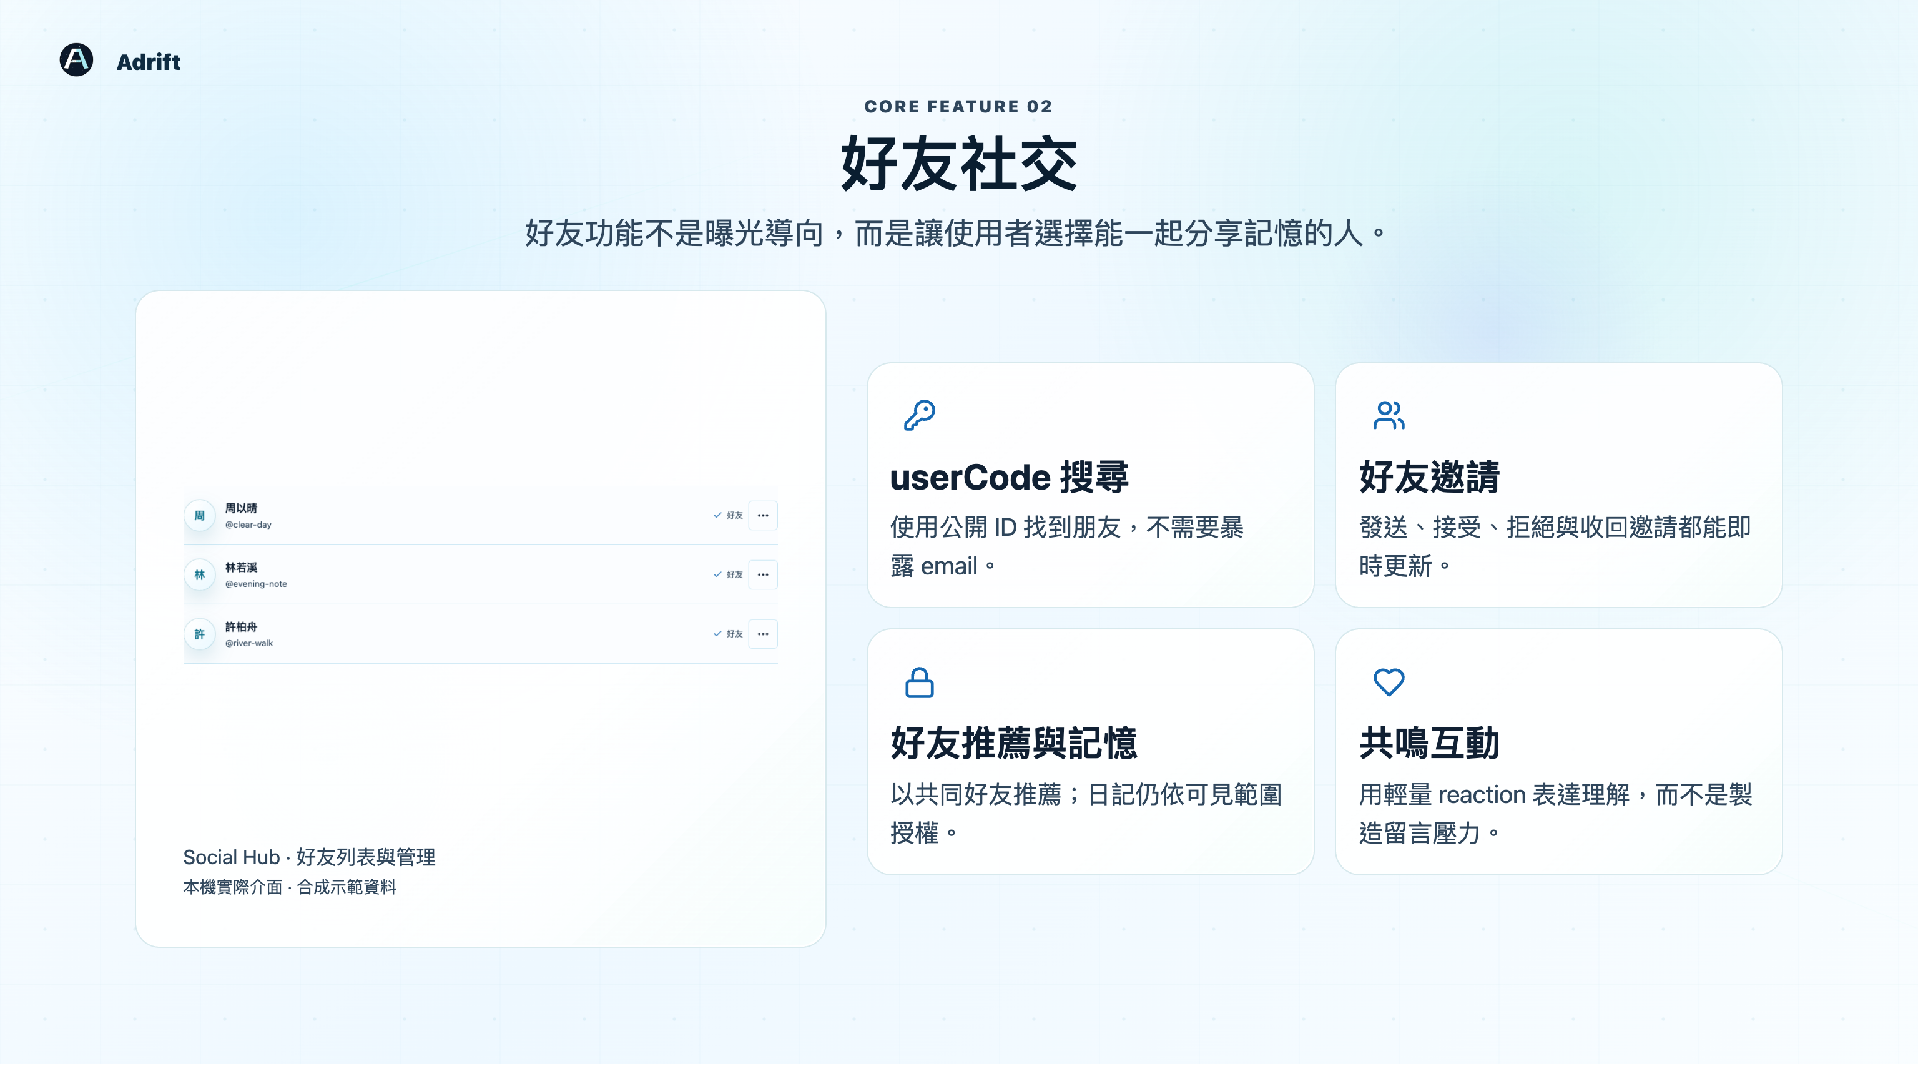
Notes:
Adrift
CORE FEATURE 02
好友社交
好友功能不是曝光導向，而是讓使用者選擇能一起分享記憶的人。
Social Hub · 好友列表與管理
本機實際介面 · 合成示範資料
userCode 搜尋
使用公開 ID 找到朋友，不需要暴露 email。
好友邀請
發送、接受、拒絕與收回邀請都能即時更新。
好友推薦與記憶
以共同好友推薦；日記仍依可見範圍授權。
共鳴互動
用輕量 reaction 表達理解，而不是製造留言壓力。

Slide 9
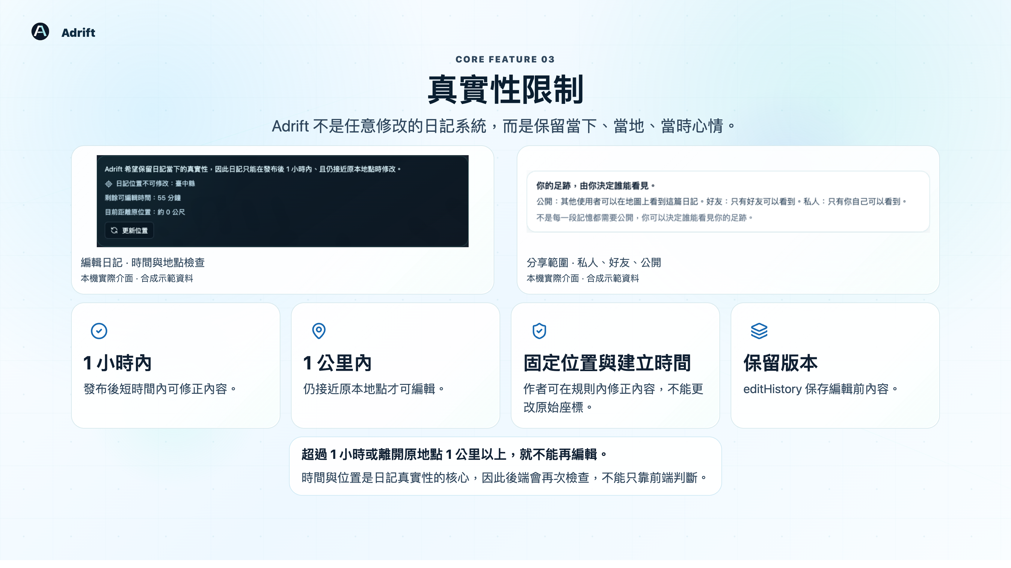
Notes:
Adrift
CORE FEATURE 03
真實性限制
Adrift 不是任意修改的日記系統，而是保留當下、當地、當時心情。
編輯日記 · 時間與地點檢查
本機實際介面 · 合成示範資料
分享範圍 · 私人、好友、公開
本機實際介面 · 合成示範資料
1 小時內
發布後短時間內可修正內容。
1 公里內
仍接近原本地點才可編輯。
固定位置與建立時間
作者可在規則內修正內容，不能更改原始座標。
保留版本
editHistory 保存編輯前內容。
超過 1 小時或離開原地點 1 公里以上，就不能再編輯。
時間與位置是日記真實性的核心，因此後端會再次檢查，不能只靠前端判斷。

Slide 10
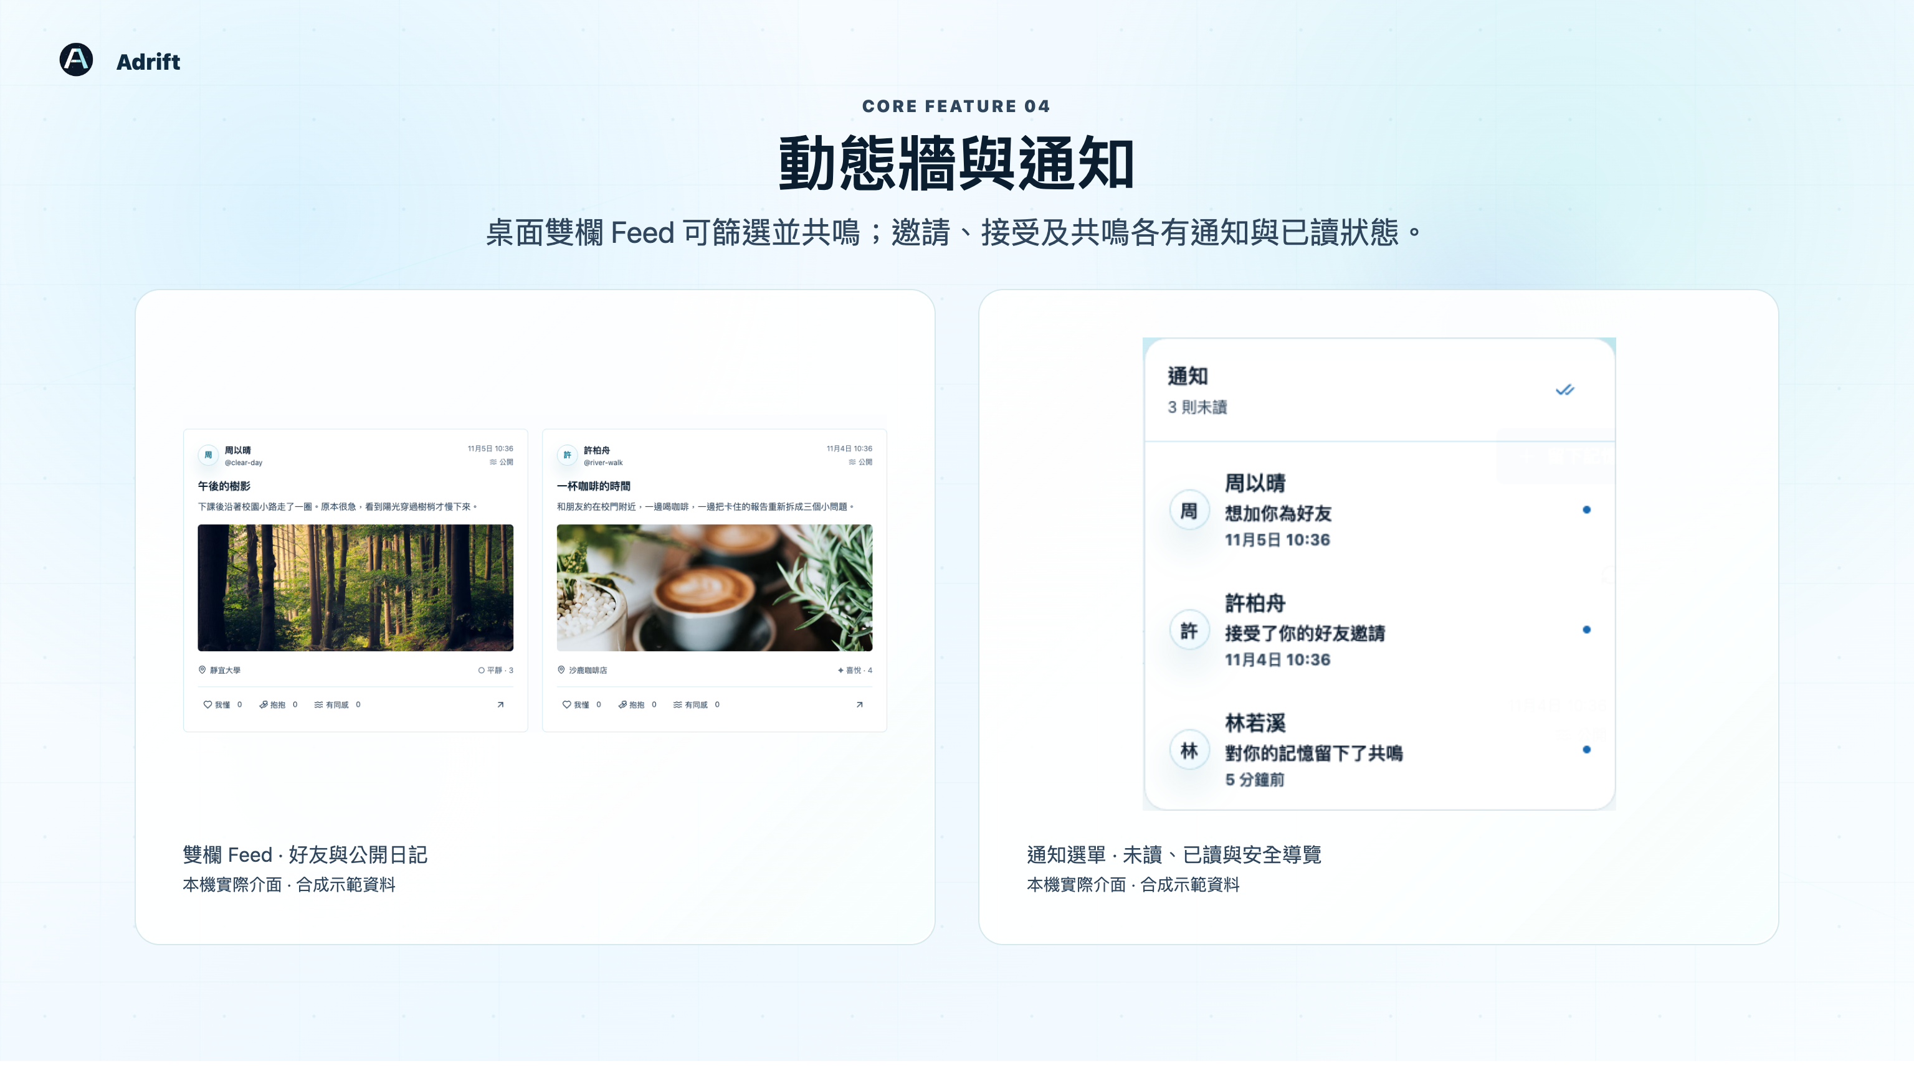
Notes:
Adrift
CORE FEATURE 04
動態牆與通知
桌面雙欄 Feed 可篩選並共鳴；邀請、接受及共鳴各有通知與已讀狀態。
雙欄 Feed · 好友與公開日記
本機實際介面 · 合成示範資料
通知選單 · 未讀、已讀與安全導覽
本機實際介面 · 合成示範資料

Slide 11
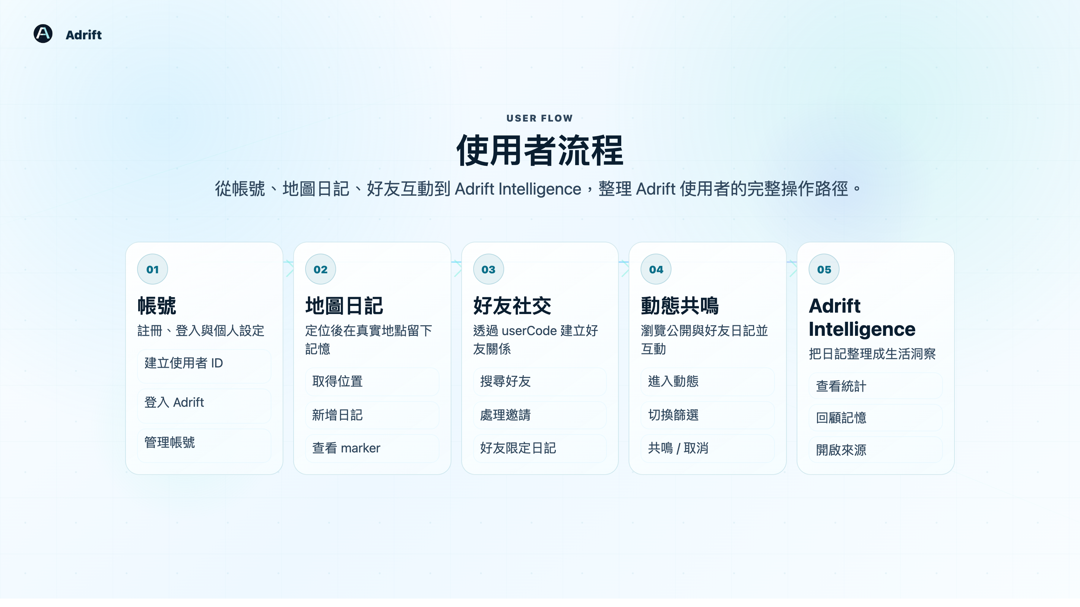
Notes:
Adrift
USER FLOW
使用者流程
從帳號、地圖日記、好友互動到 Adrift Intelligence，整理 Adrift 使用者的完整操作路徑。
01
帳號
註冊、登入與個人設定
建立使用者 ID
登入 Adrift
管理帳號
02
地圖日記
定位後在真實地點留下記憶
取得位置
新增日記
查看 marker
03
好友社交
透過 userCode 建立好友關係
搜尋好友
處理邀請
好友限定日記
04
動態共鳴
瀏覽公開與好友日記並互動
進入動態
切換篩選
共鳴 / 取消
05
Adrift Intelligence
把日記整理成生活洞察
查看統計
回顧記憶
開啟來源

Slide 12
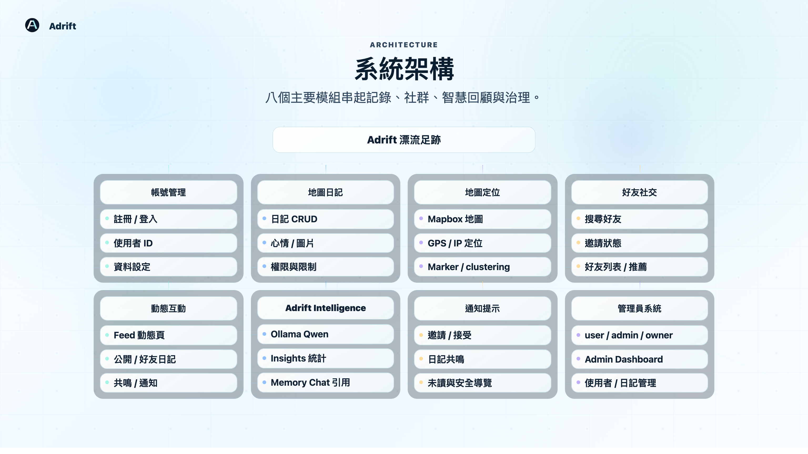
Notes:
Adrift
ARCHITECTURE
系統架構
八個主要模組串起記錄、社群、智慧回顧與治理。
Adrift 漂流足跡
帳號管理
註冊 / 登入
使用者 ID
資料設定
地圖日記
日記 CRUD
心情 / 圖片
權限與限制
地圖定位
Mapbox 地圖
GPS / IP 定位
Marker / clustering
好友社交
搜尋好友
邀請狀態
好友列表 / 推薦
動態互動
Feed 動態頁
公開 / 好友日記
共鳴 / 通知
Adrift Intelligence
Ollama Qwen
Insights 統計
Memory Chat 引用
通知提示
邀請 / 接受
日記共鳴
未讀與安全導覽
管理員系統
user / admin / owner
Admin Dashboard
使用者 / 日記管理

Slide 13
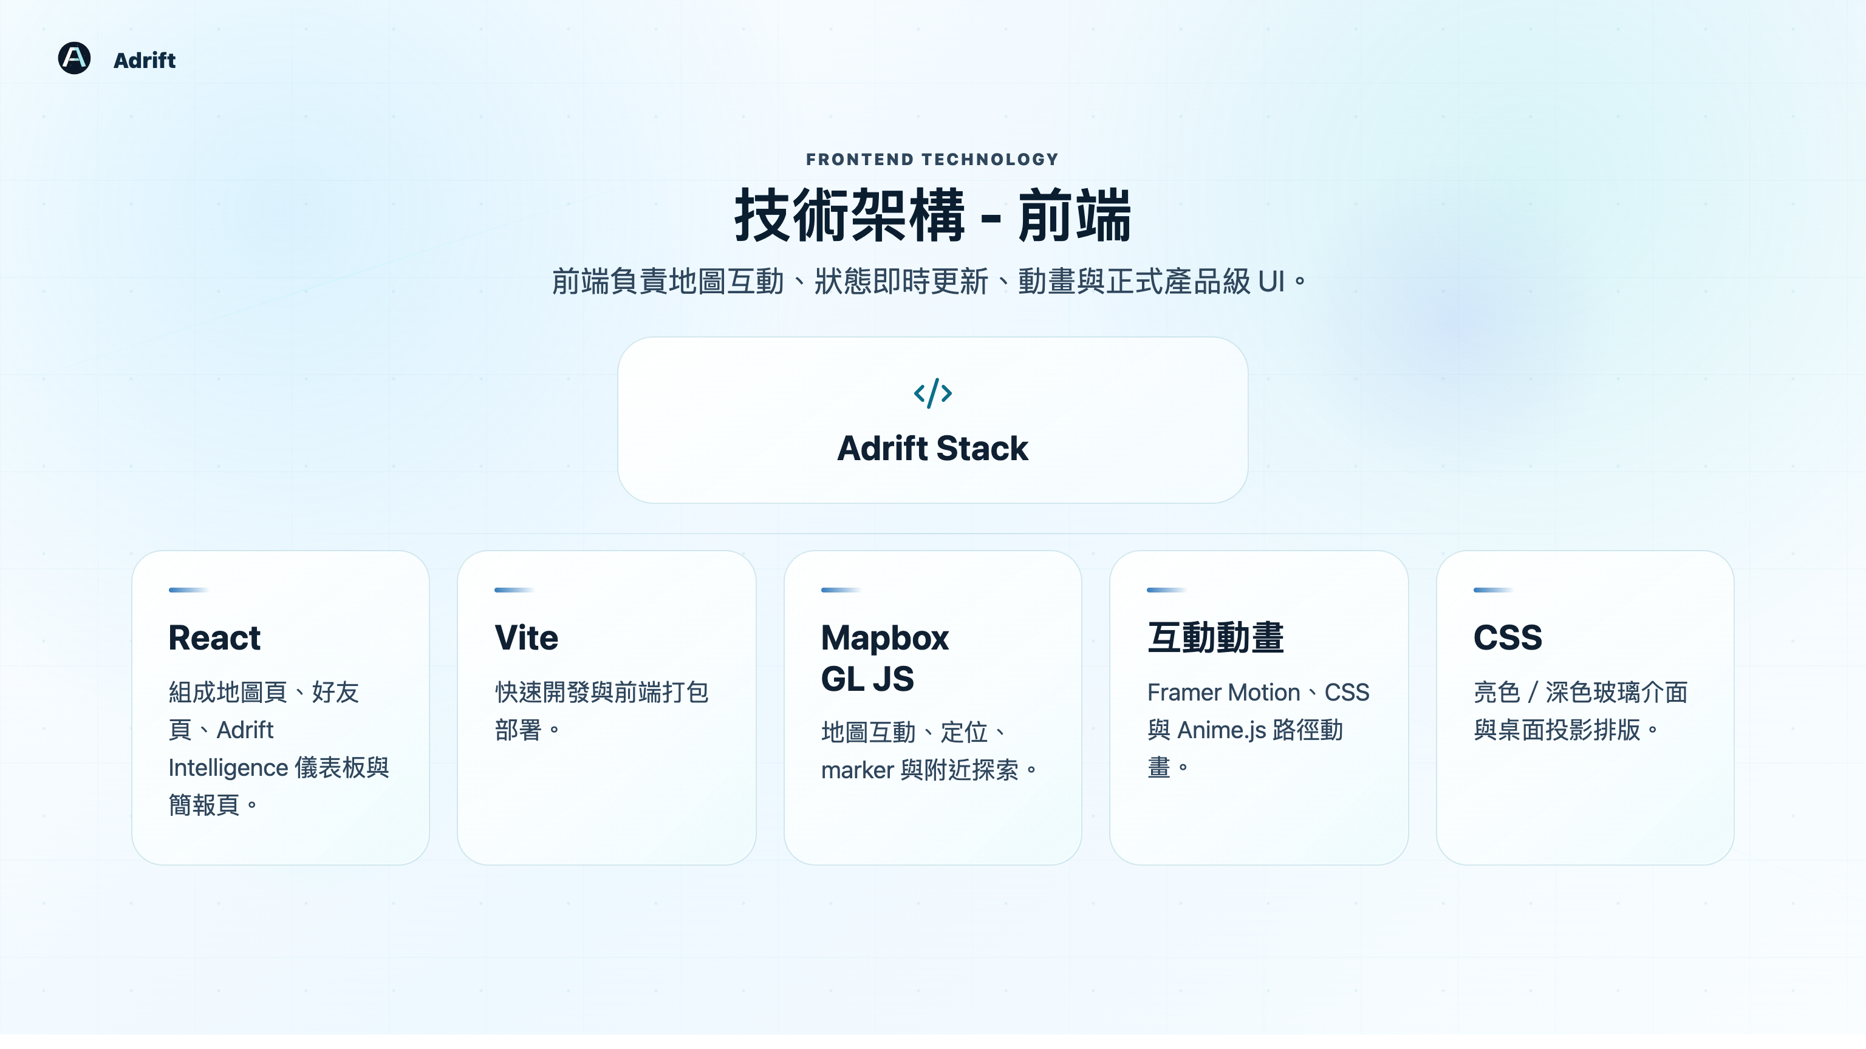
Notes:
Adrift
FRONTEND TECHNOLOGY
技術架構 - 前端
前端負責地圖互動、狀態即時更新、動畫與正式產品級 UI。
Adrift Stack
React
組成地圖頁、好友頁、Adrift Intelligence 儀表板與簡報頁。
Vite
快速開發與前端打包部署。
Mapbox GL JS
地圖互動、定位、marker 與附近探索。
互動動畫
Framer Motion、CSS 與 Anime.js 路徑動畫。
CSS
亮色／深色玻璃介面與桌面投影排版。

Slide 14
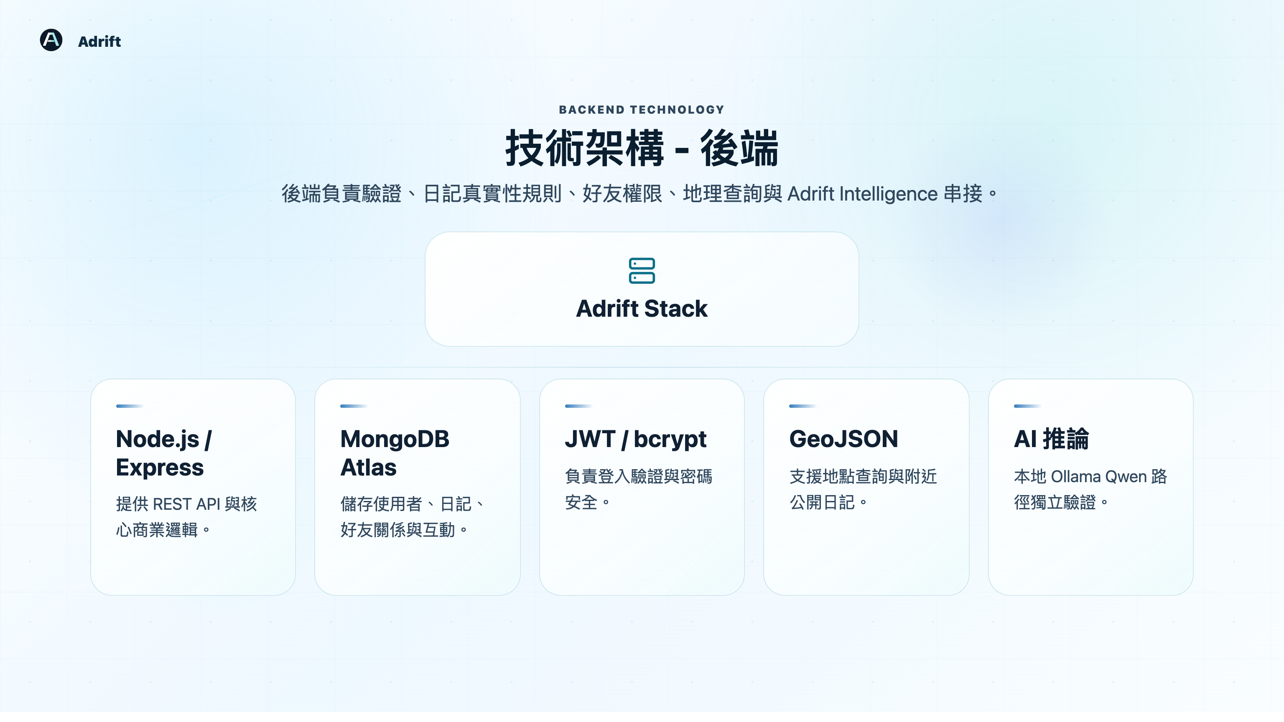
Notes:
Adrift
BACKEND TECHNOLOGY
技術架構 - 後端
後端負責驗證、日記真實性規則、好友權限、地理查詢與 Adrift Intelligence 串接。
Adrift Stack
Node.js /
Express
提供 REST API 與核心商業邏輯。
MongoDB Atlas
儲存使用者、日記、好友關係與互動。
JWT / bcrypt
負責登入驗證與密碼安全。
GeoJSON
支援地點查詢與附近公開日記。
AI 推論
本地 Ollama Qwen 路徑獨立驗證。

Slide 15
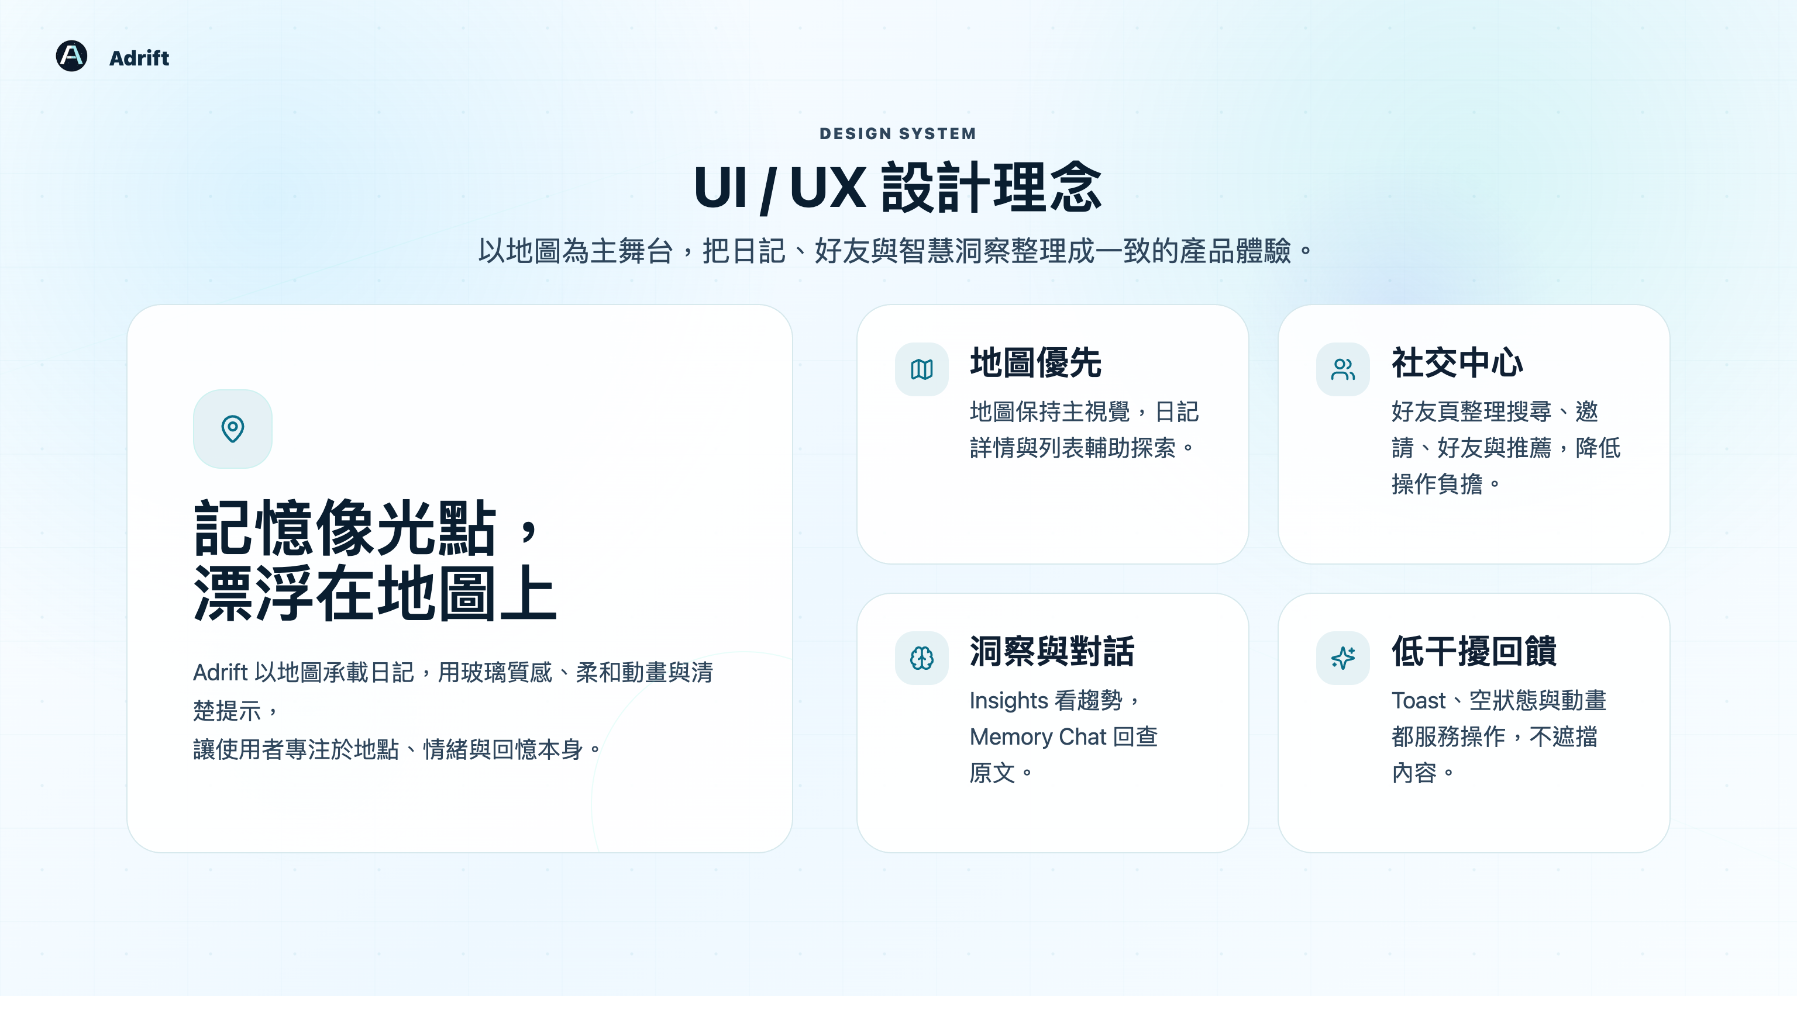
Notes:
Adrift
DESIGN SYSTEM
UI / UX 設計理念
以地圖為主舞台，把日記、好友與智慧洞察整理成一致的產品體驗。
記憶像光點，
漂浮在地圖上
Adrift 以地圖承載日記，用玻璃質感、柔和動畫與清楚提示，
讓使用者專注於地點、情緒與回憶本身。
地圖優先
地圖保持主視覺，日記詳情與列表輔助探索。
社交中心
好友頁整理搜尋、邀請、好友與推薦，降低操作負擔。
洞察與對話
Insights 看趨勢，Memory Chat 回查原文。
低干擾回饋
Toast、空狀態與動畫都服務操作，不遮擋內容。

Slide 16
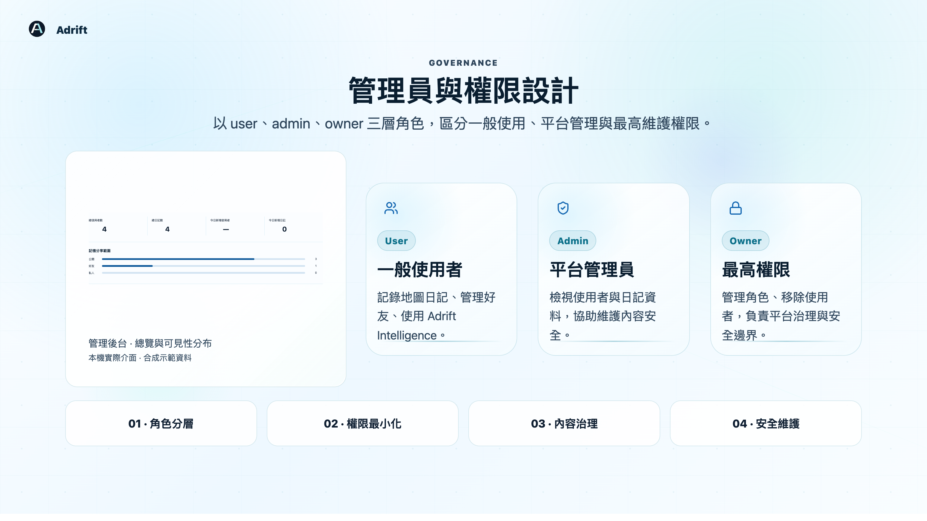
Notes:
Adrift
GOVERNANCE
管理員與權限設計
以 user、admin、owner 三層角色，區分一般使用、平台管理與最高維護權限。
管理後台 · 總覽與可見性分布
本機實際介面 · 合成示範資料
User
一般使用者
記錄地圖日記、管理好友、使用 Adrift Intelligence。
Admin
平台管理員
檢視使用者與日記資料，協助維護內容安全。
Owner
最高權限
管理角色、移除使用者，負責平台治理與安全邊界。
01 · 角色分層
02 · 權限最小化
03 · 內容治理
04 · 安全維護

Slide 17
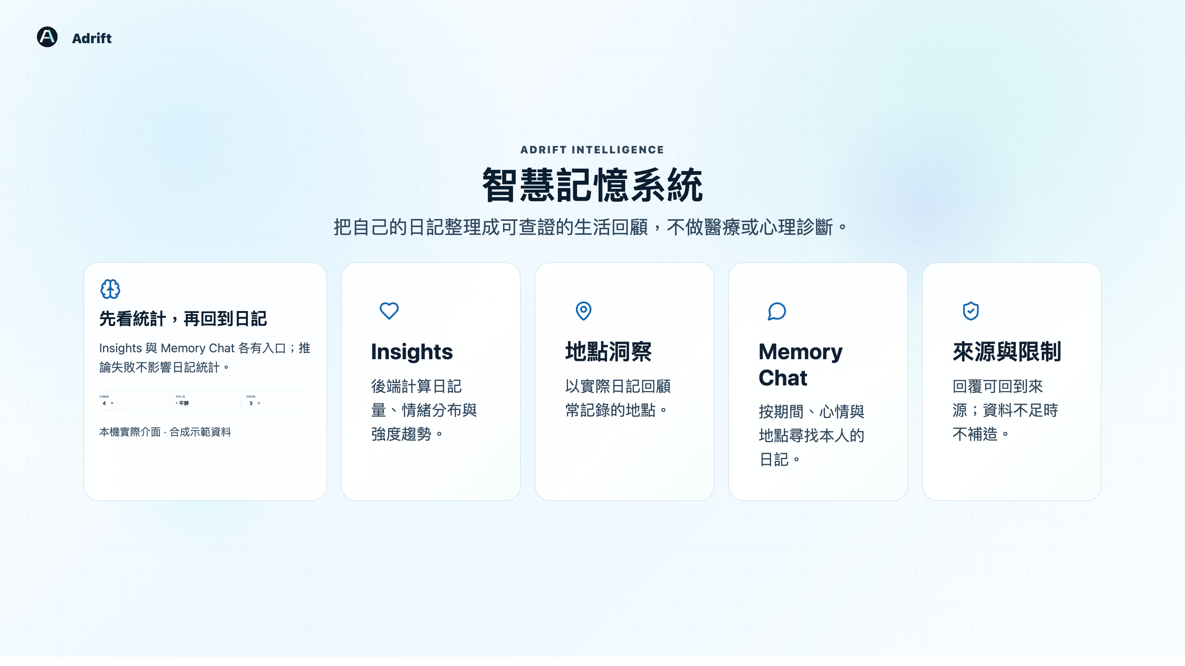
Notes:
Adrift
ADRIFT INTELLIGENCE
智慧記憶系統
把自己的日記整理成可查證的生活回顧，不做醫療或心理診斷。
先看統計，再回到日記
Insights 與 Memory Chat 各有入口；推論失敗不影響日記統計。
本機實際介面 · 合成示範資料
Insights
後端計算日記量、情緒分布與強度趨勢。
地點洞察
以實際日記回顧常記錄的地點。
Memory Chat
按期間、心情與地點尋找本人的日記。
來源與限制
回覆可回到來源；資料不足時不補造。

Slide 18
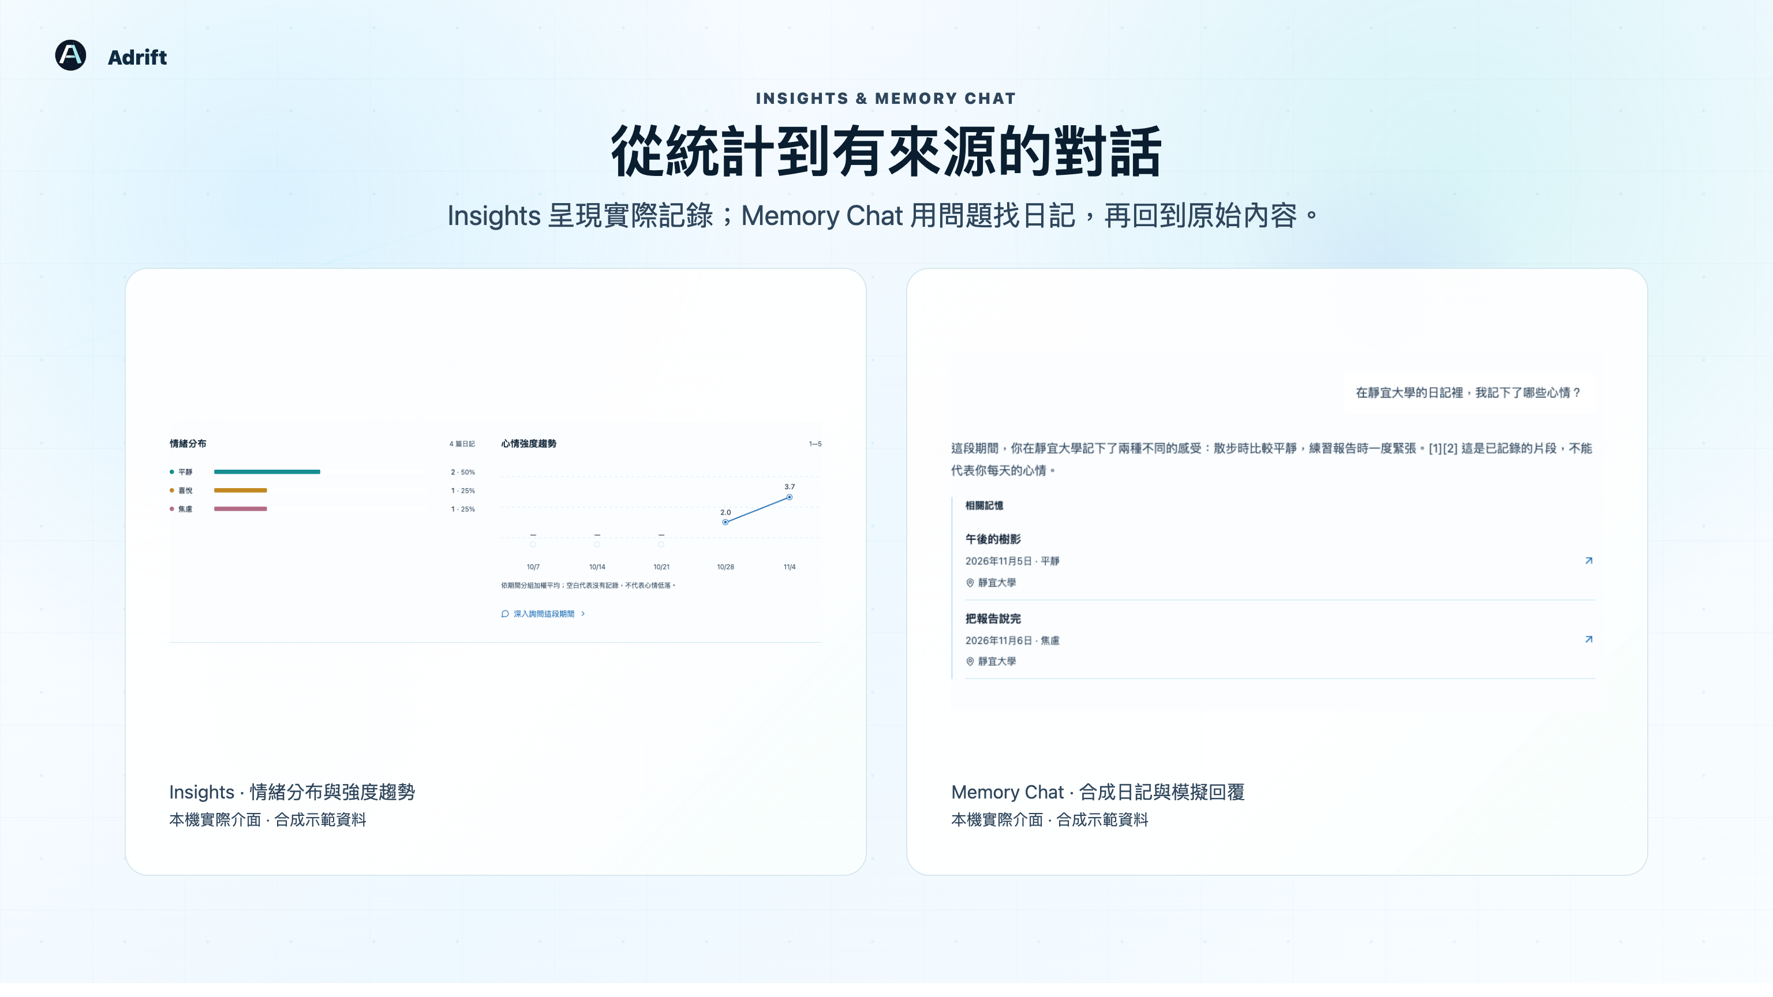
Notes:
Adrift
INSIGHTS & MEMORY CHAT
從統計到有來源的對話
Insights 呈現實際記錄；Memory Chat 用問題找日記，再回到原始內容。
Insights · 情緒分布與強度趨勢
本機實際介面 · 合成示範資料
Memory Chat · 合成日記與模擬回覆
本機實際介面 · 合成示範資料

Slide 19
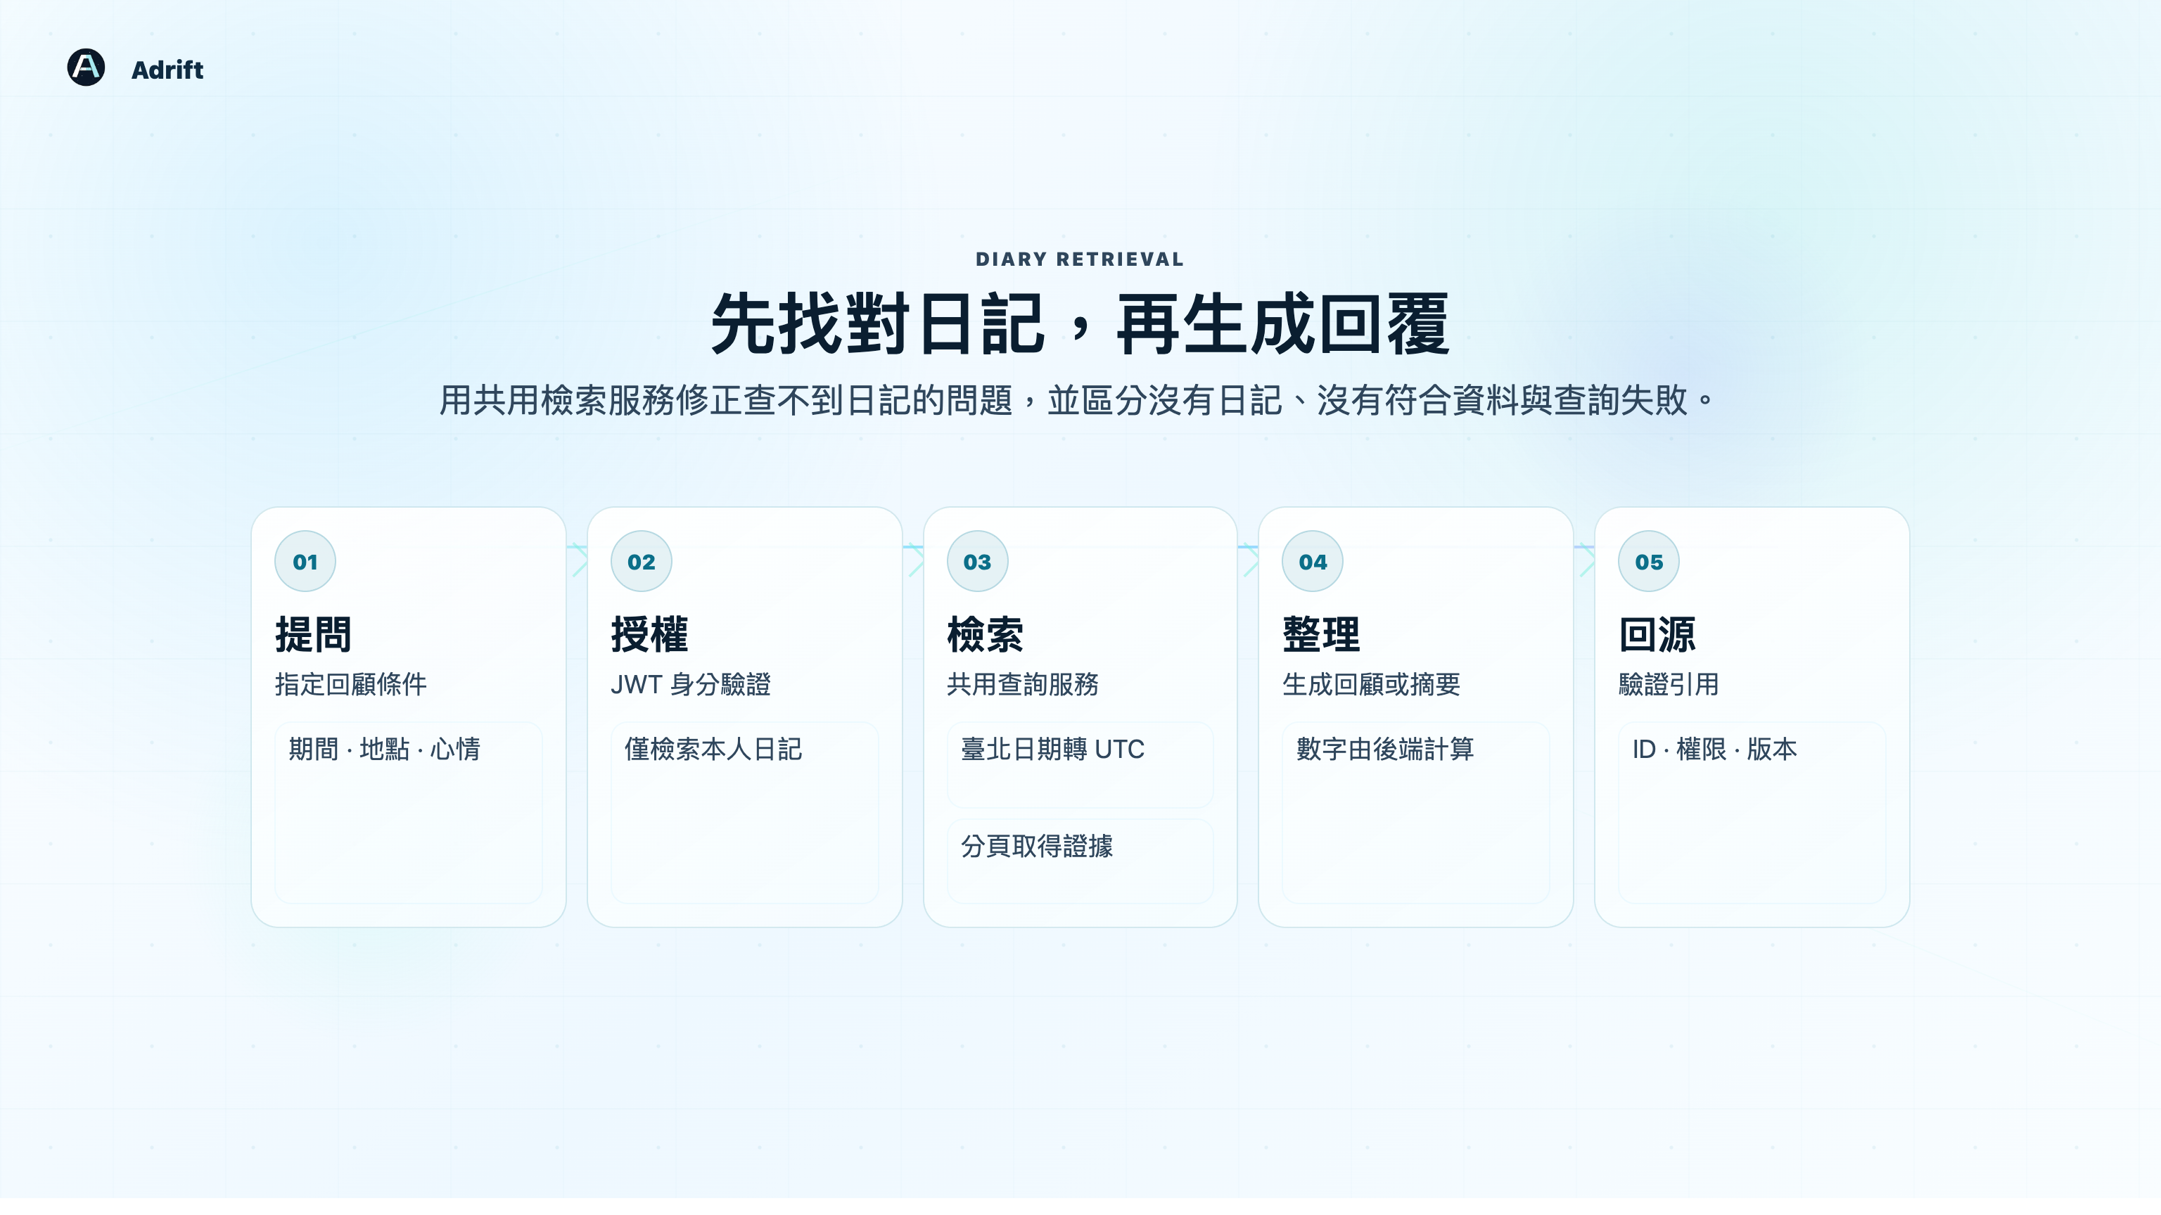
Notes:
Adrift
DIARY RETRIEVAL
先找對日記，再生成回覆
用共用檢索服務修正查不到日記的問題，並區分沒有日記、沒有符合資料與查詢失敗。
01
提問
指定回顧條件
期間 · 地點 · 心情
02
授權
JWT 身分驗證
僅檢索本人日記
03
檢索
共用查詢服務
臺北日期轉 UTC
分頁取得證據
04
整理
生成回顧或摘要
數字由後端計算
05
回源
驗證引用
ID · 權限 · 版本

Slide 20
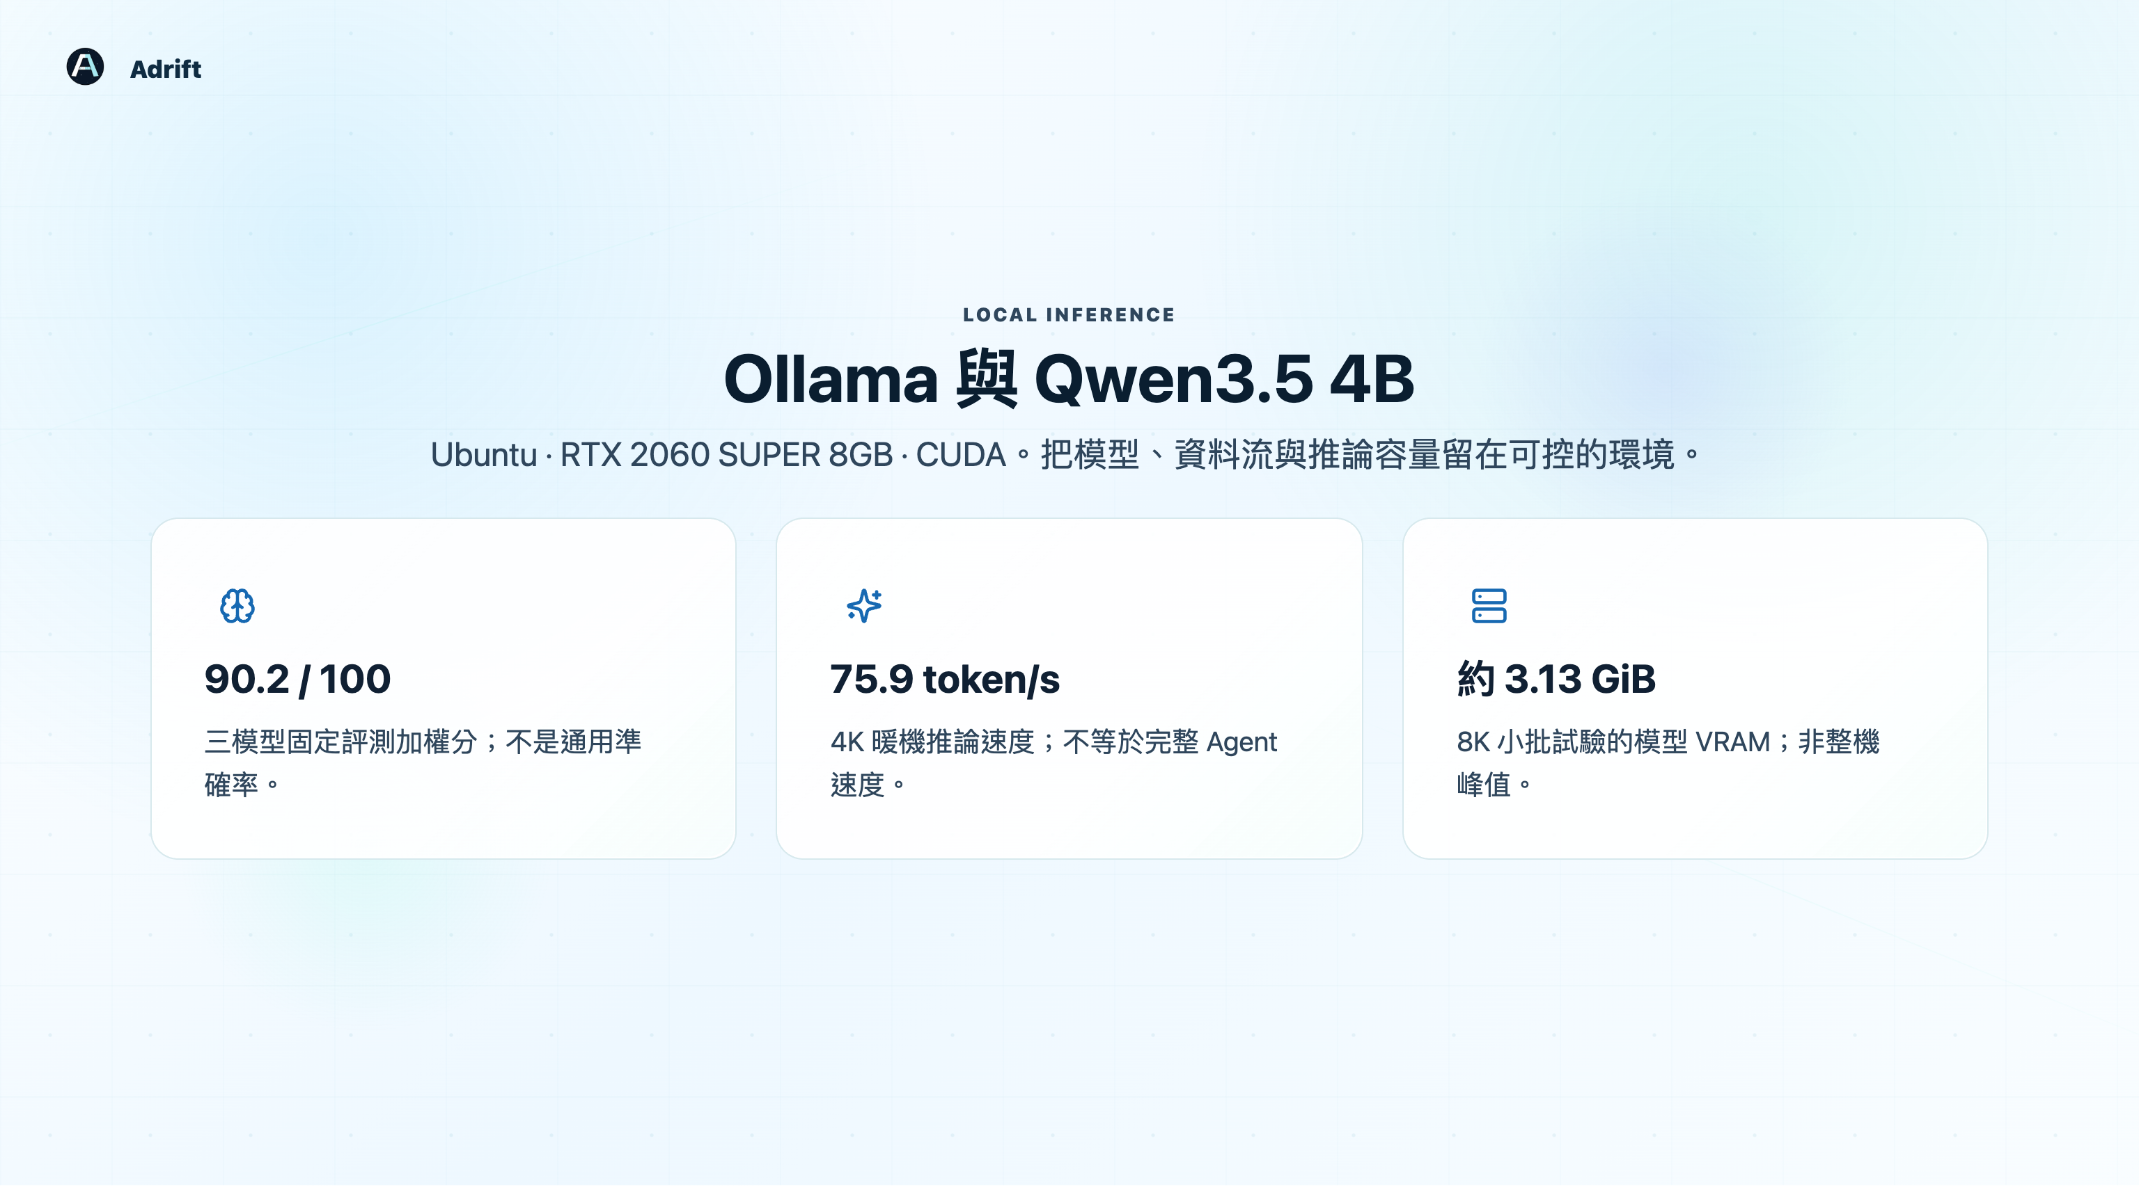
Notes:
Adrift
LOCAL INFERENCE
Ollama 與 Qwen3.5 4B
Ubuntu · RTX 2060 SUPER 8GB · CUDA。把模型、資料流與推論容量留在可控的環境。
90.2 / 100
三模型固定評測加權分；不是通用準確率。
75.9 token/s
4K 暖機推論速度；不等於完整 Agent 速度。
約 3.13 GiB
8K 小批試驗的模型 VRAM；非整機峰值。

Slide 21
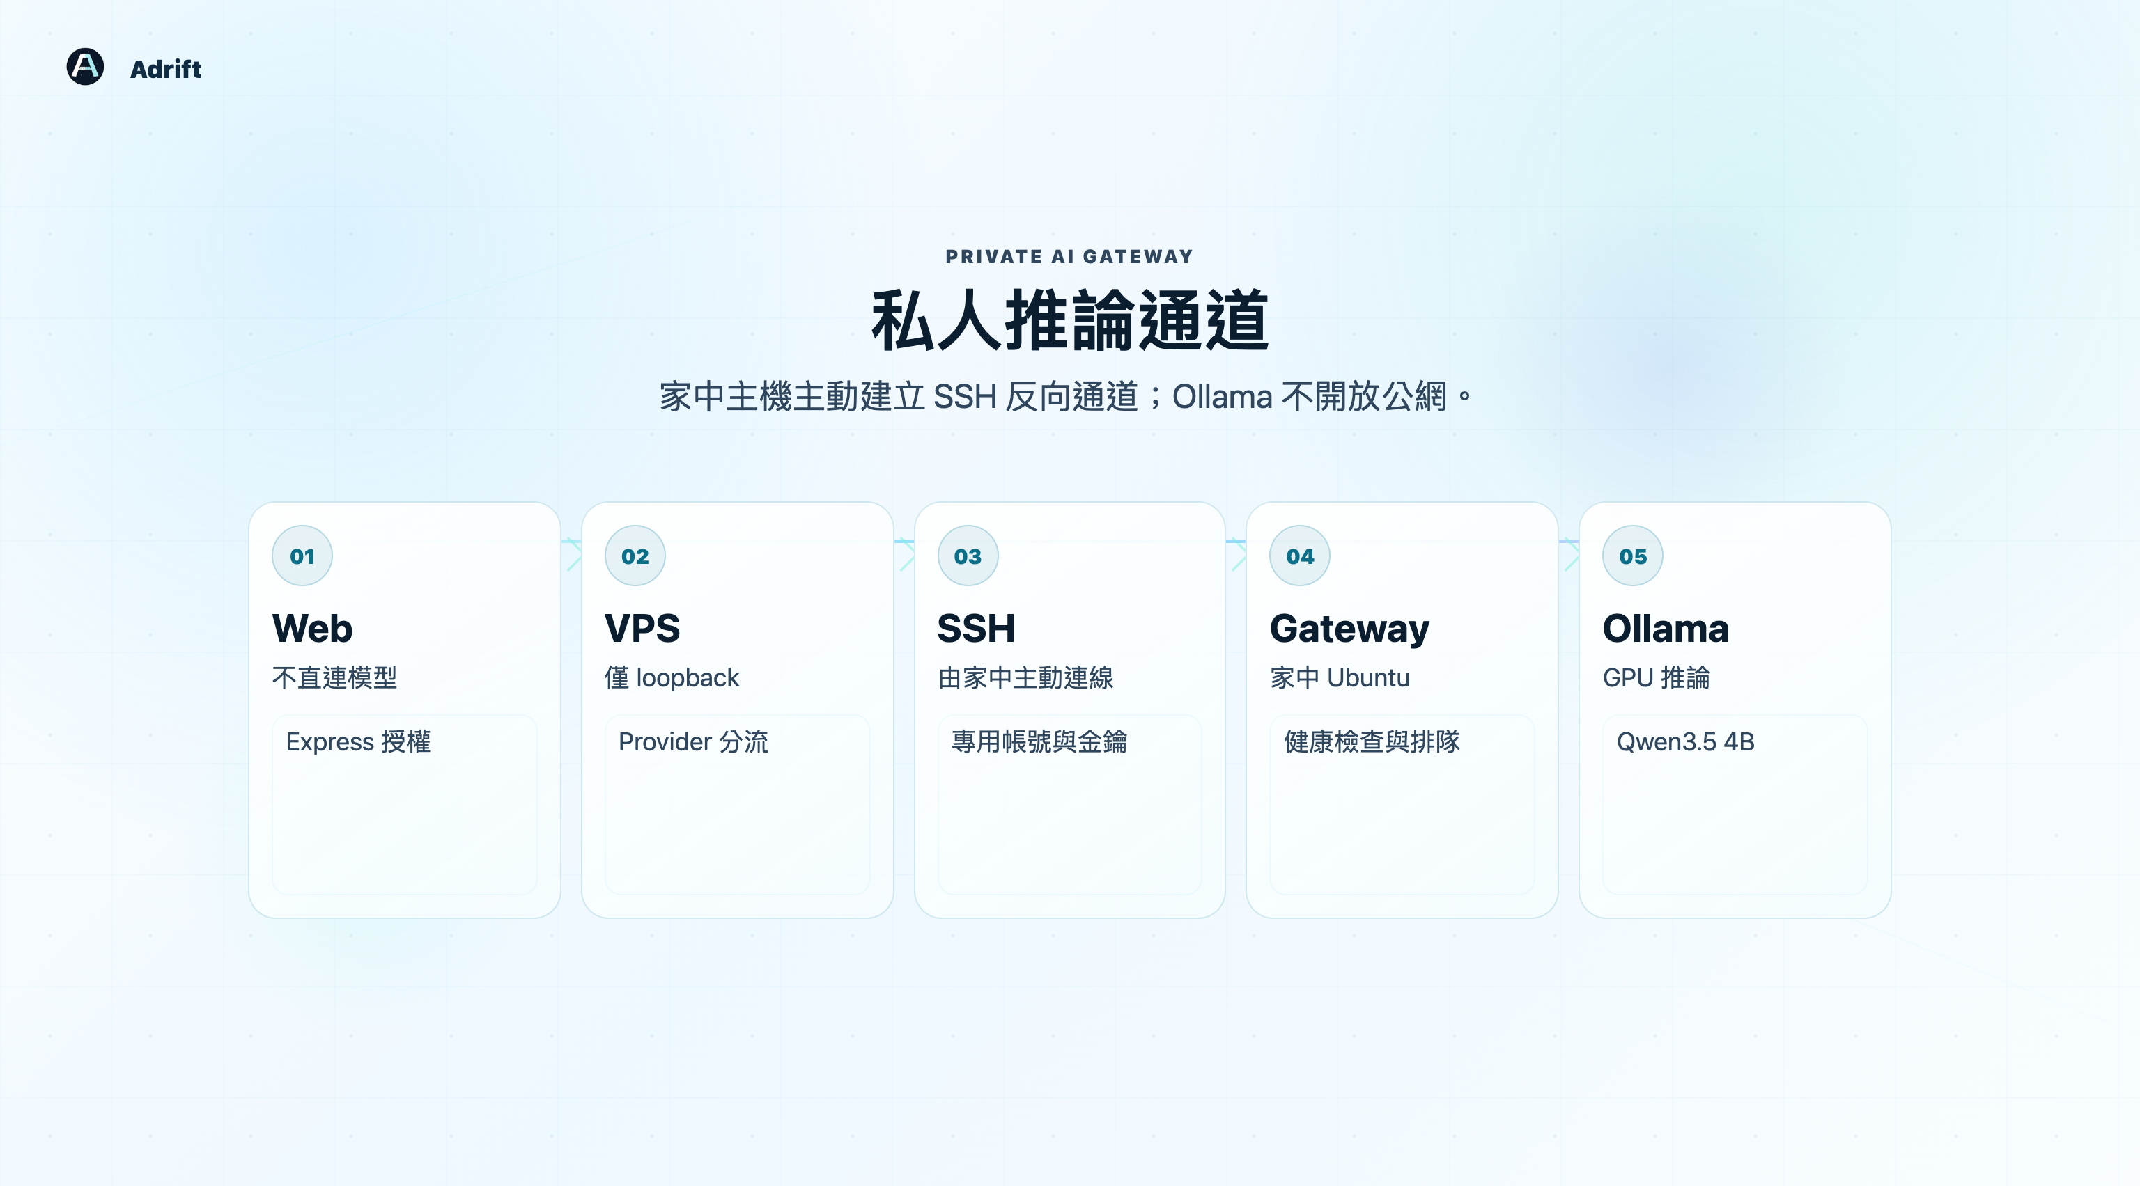
Notes:
Adrift
PRIVATE AI GATEWAY
私人推論通道
家中主機主動建立 SSH 反向通道；Ollama 不開放公網。
01
Web
不直連模型
Express 授權
02
VPS
僅 loopback
Provider 分流
03
SSH
由家中主動連線
專用帳號與金鑰
04
Gateway
家中 Ubuntu
健康檢查與排隊
05
Ollama
GPU 推論
Qwen3.5 4B

Slide 22
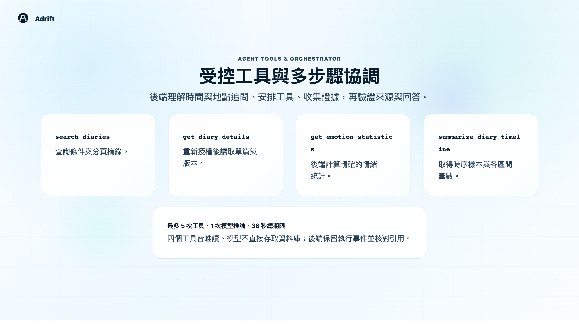
Notes:
Adrift
AGENT TOOLS & ORCHESTRATOR
受控工具與多步驟協調
後端理解時間與地點追問、安排工具、收集證據，再驗證來源與回答。
search_diaries
查詢條件與分頁摘錄。
get_diary_details
重新授權後讀取單篇與版本。
get_emotion_statistics
後端計算精確的情緒統計。
summarize_diary_timeline
取得時序樣本與各區間筆數。
最多 5 次工具、1 次模型推論、38 秒總期限
四個工具皆唯讀。模型不直接存取資料庫；後端保留執行事件並核對引用。

Slide 23
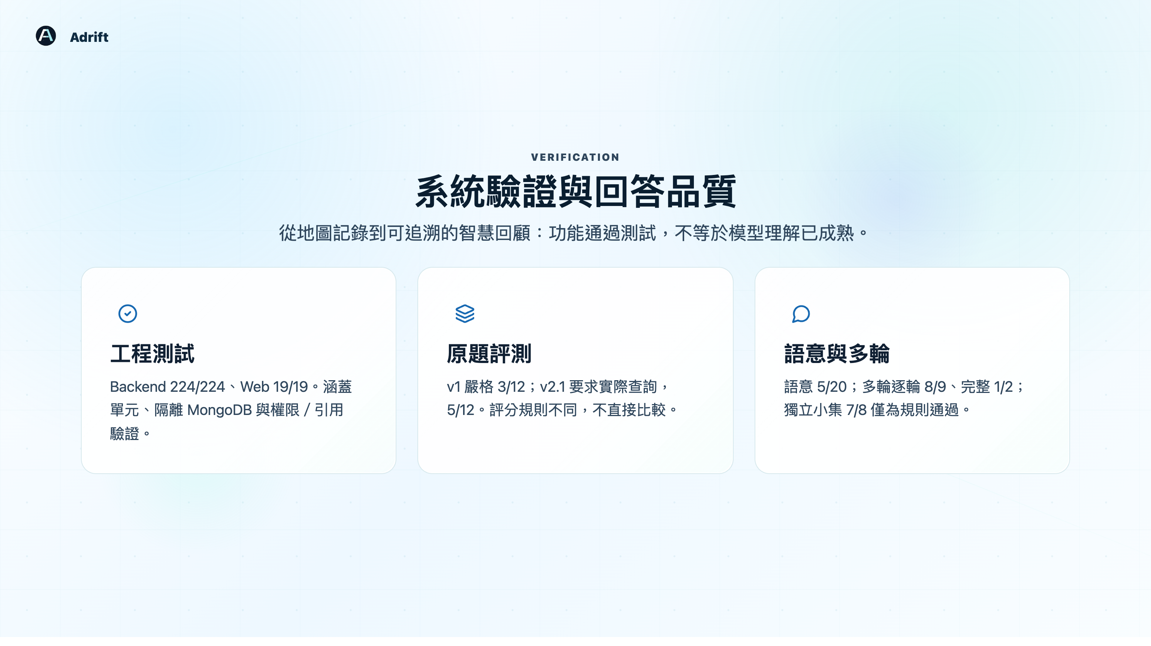
Notes:
Adrift
VERIFICATION
系統驗證與回答品質
從地圖記錄到可追溯的智慧回顧：功能通過測試，不等於模型理解已成熟。
工程測試
Backend 224/224、Web 19/19。涵蓋單元、隔離 MongoDB 與權限／引用驗證。
原題評測
v1 嚴格 3/12；v2.1 要求實際查詢，5/12。評分規則不同，不直接比較。
語意與多輪
語意 5/20；多輪逐輪 8/9、完整 1/2；獨立小集 7/8 僅為規則通過。

Slide 24
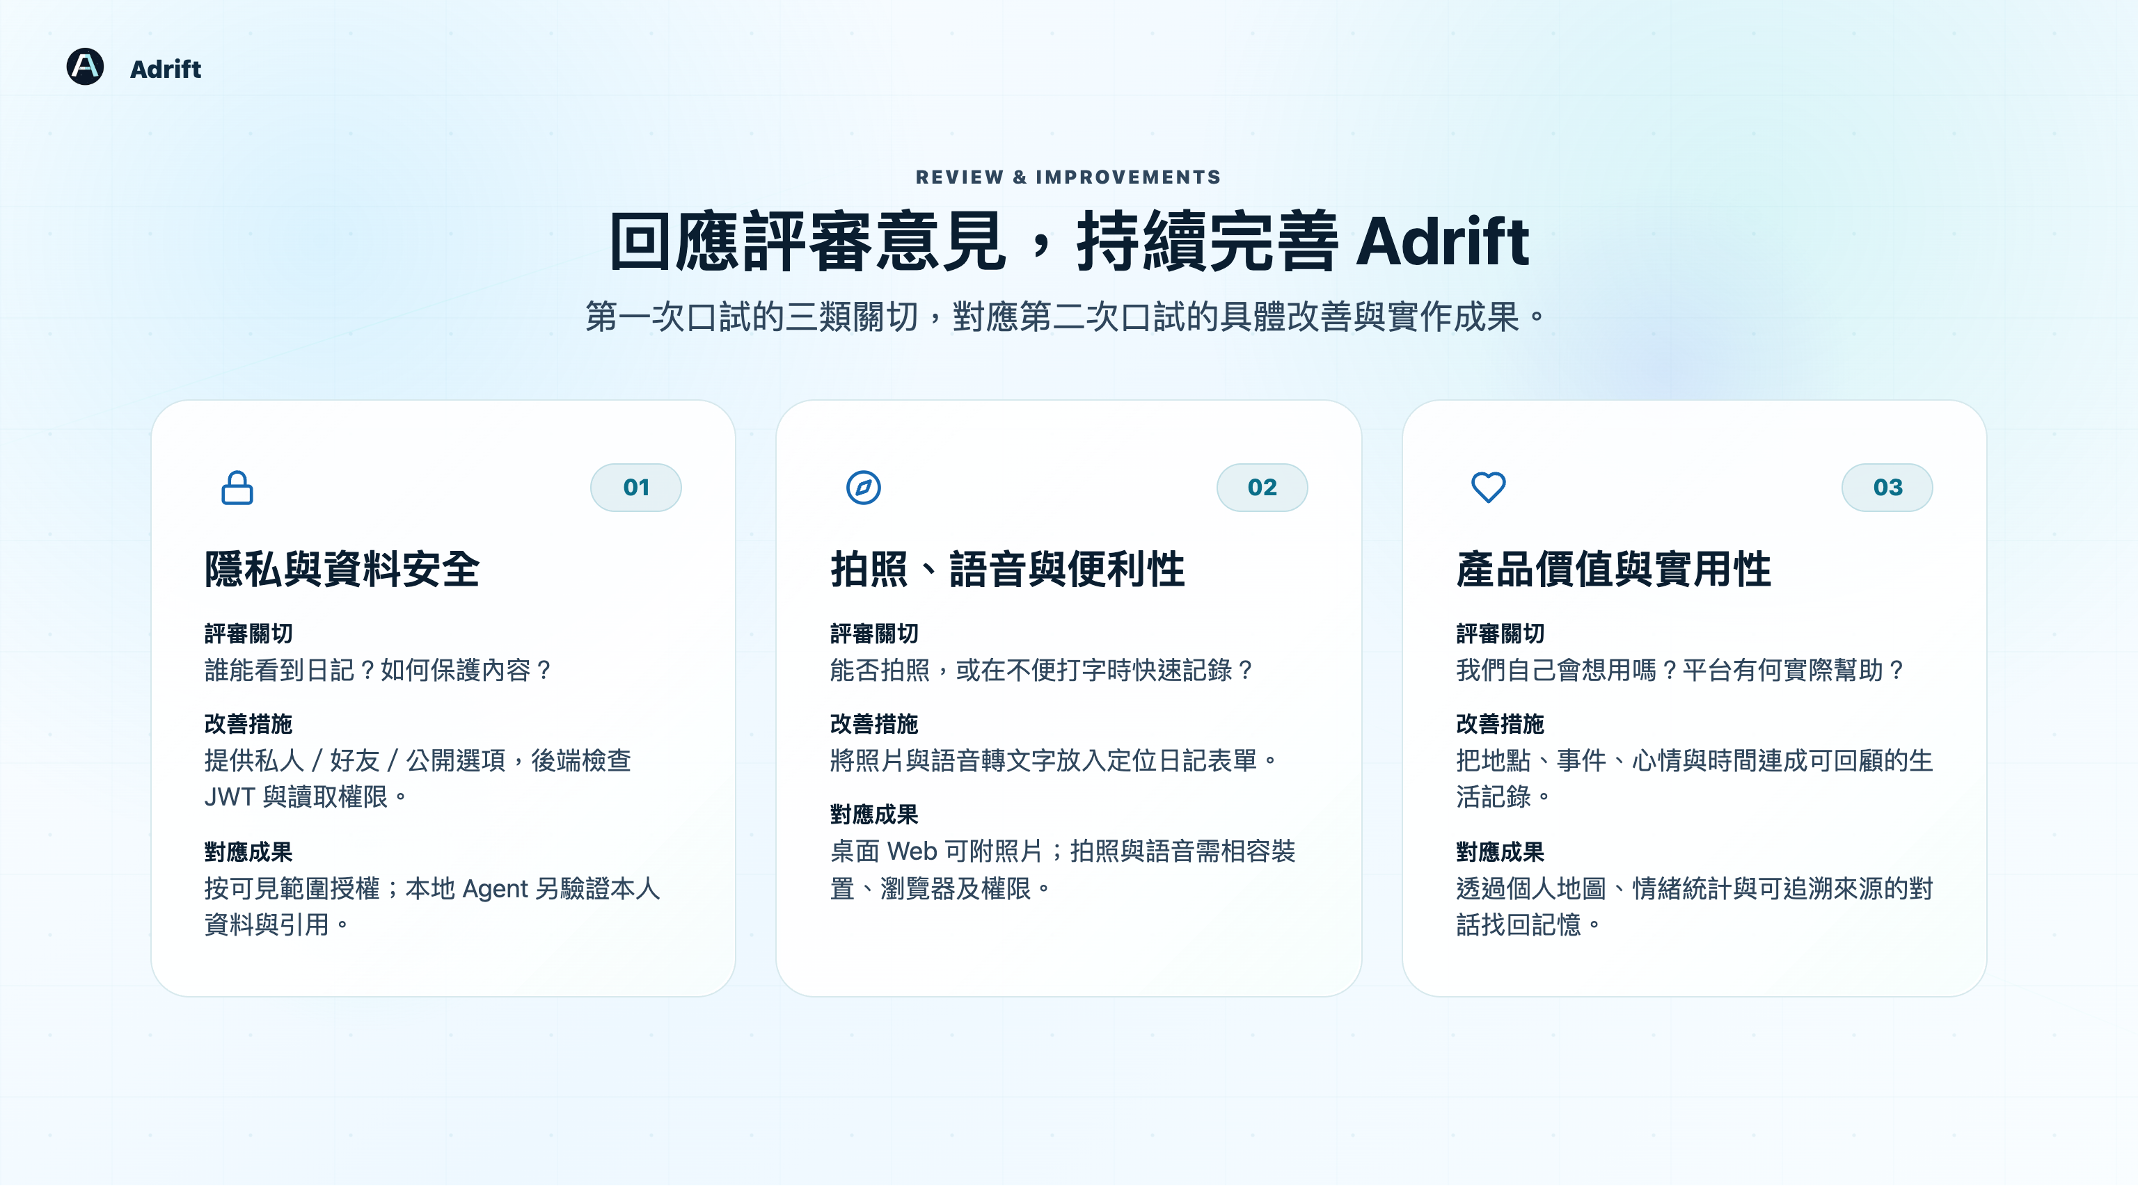
Notes:
Adrift
REVIEW & IMPROVEMENTS
回應評審意見，持續完善 Adrift
第一次口試的三類關切，對應第二次口試的具體改善與實作成果。
01
隱私與資料安全
評審關切
誰能看到日記？如何保護內容？
改善措施
提供私人／好友／公開選項，後端檢查 JWT 與讀取權限。
對應成果
按可見範圍授權；本地 Agent 另驗證本人資料與引用。
02
拍照、語音與便利性
評審關切
能否拍照，或在不便打字時快速記錄？
改善措施
將照片與語音轉文字放入定位日記表單。
對應成果
桌面 Web 可附照片；拍照與語音需相容裝置、瀏覽器及權限。
03
產品價值與實用性
評審關切
我們自己會想用嗎？平台有何實際幫助？
改善措施
把地點、事件、心情與時間連成可回顧的生活記錄。
對應成果
透過個人地圖、情緒統計與可追溯來源的對話找回記憶。

Slide 25
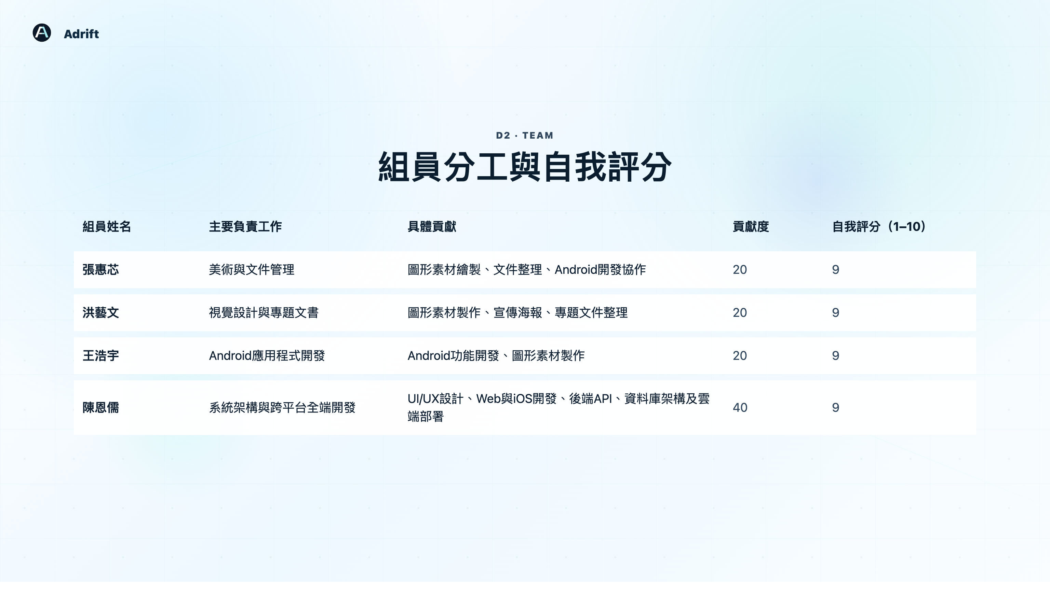
Notes:
Adrift
D2 · TEAM
組員分工與自我評分
組員姓名 主要負責工作 具體貢獻 貢獻度 自我評分（1–10）
張惠芯 美術與文件管理 圖形素材繪製、文件整理、Android開發協作 20 9
洪藝文 視覺設計與專題文書 圖形素材製作、宣傳海報、專題文件整理 20 9
王浩宇 Android應用程式開發 Android功能開發、圖形素材製作 20 9
陳恩儒 系統架構與跨平台全端開發 UI/UX設計、Web與iOS開發、後端API、資料庫架構及雲端部署 40 9

Slide 26
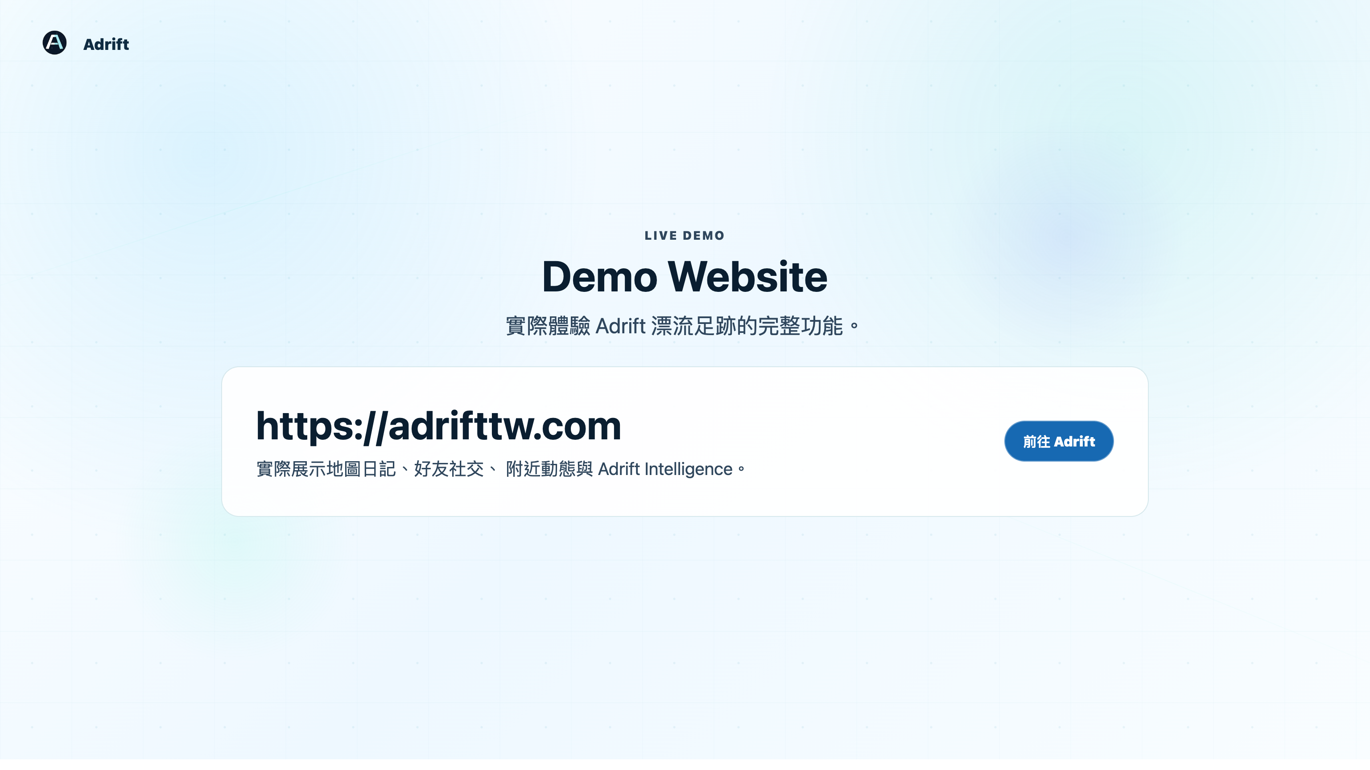
Notes:
Adrift
LIVE DEMO
Demo Website
實際體驗 Adrift 漂流足跡的完整功能。
https://adrifttw.com
實際展示地圖日記、好友社交、 附近動態與 Adrift Intelligence。
前往 Adrift
https://adrifttw.com/

Slide 27
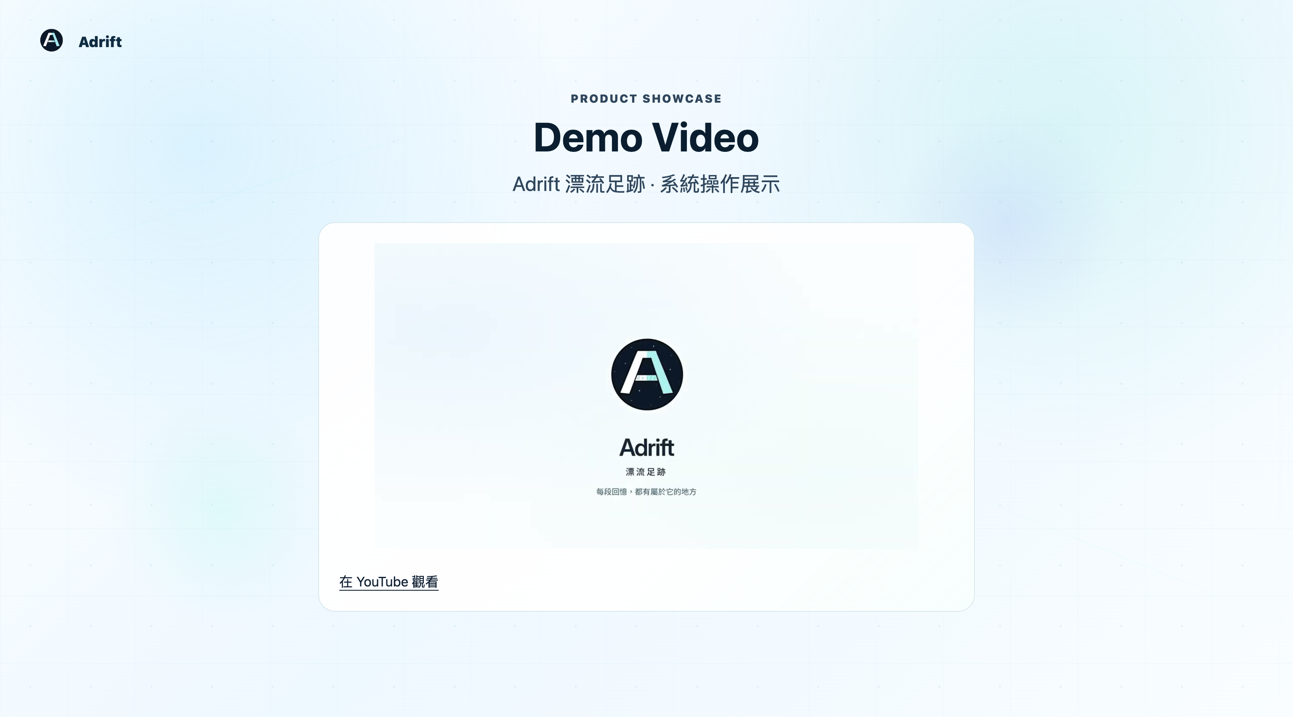
Notes:
Adrift
PRODUCT SHOWCASE
Demo Video
Adrift 漂流足跡 · 系統操作展示
在 YouTube 觀看
https://youtu.be/ZLTcKkOiAQ8
https://youtu.be/ZLTcKkOiAQ8

